Slide 1
数据科学导论
吴为民
石油学院, 中国石油大学克拉玛依校区
2025春

Slide 2
第2章 统计学与模型
本章学习提示及要求
了解
统计学与数据科学的区别与联系
大数据环境下统计学面临的主要挑战
理解
数据科学中应用统计学知识的基本步骤
统计学方法的类型及选择方法
掌握
面向统计学的数据划分及准备方法
统计学中对模型的评估方法
熟练掌握
基于 Python 的统计学编程实践

Slide 3
第2章 统计学与模型
统计学与数据科学
* 统计学是数据科学的主要理论基础之一，如图 2-1 所示。
* 数据科学的理论、方法、技术和工具往往来源于统计学。
* 统计学家在数据科学的发展中也做出过突出贡献。
- 例如，第一篇以数据科学为标题的学术期刊论文 Data Science: An Action Plan for Expanding the Technical Areas of the Field of Statistics（International Statistical Review，2001）是统计学家威廉·S·克利夫兰完成的。
图2-1 统计学与数据科学
* 数据科学领域常用的工具之一—R也是统计学家发明的语言。

Slide 4
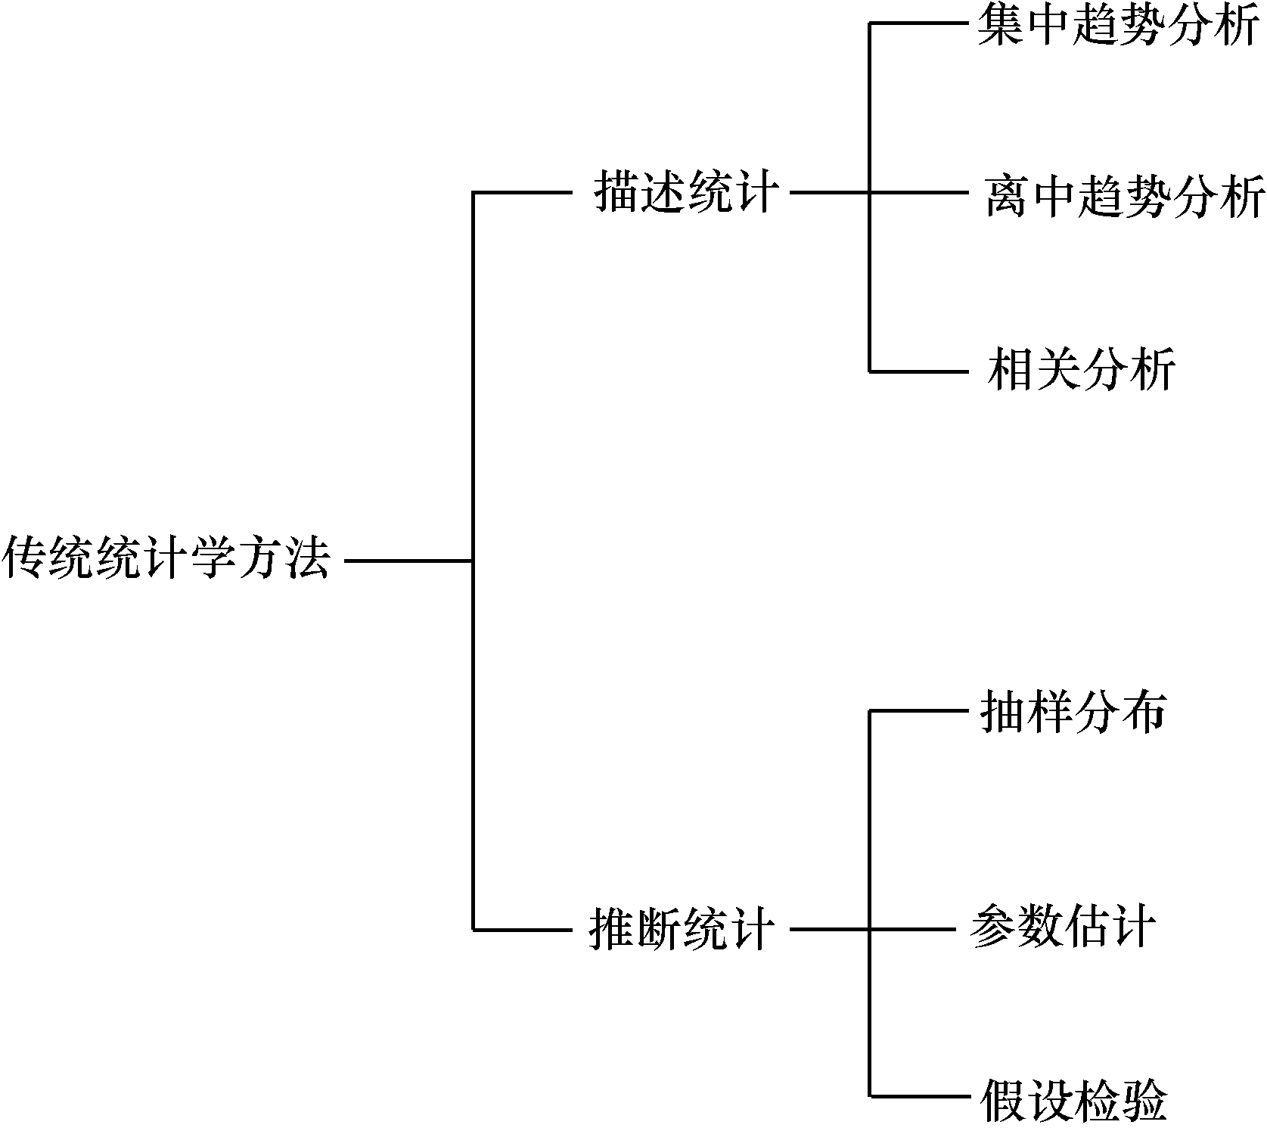
第2章 统计学与模型
统计学与数据科学
* 描述统计与推断统计
- 从思维方式看，传统统计学方法可以分为两大类—描述统计和推断统计，如图 2-2 所示。
图2-2 传统统计学方法的分类（目的与思路视角）

Slide 5
第2章 统计学与模型
统计学与数据科学
* 描述统计与推断统计（续）
1. 描述统计
- 描述统计采用图表或数学方法描述数据的统计特征，如分布状态、数值特征等。
- 通常，描述统计分为3 个基本类型：
• 集中趋势分析，如数值平均数、位置平均数等；
• 离中趋势分析，如极差、分位差、平均差、方差、标准差、离散系数等；
• 相关分析，正相关、负相关、线性相关、无关等。

Slide 6
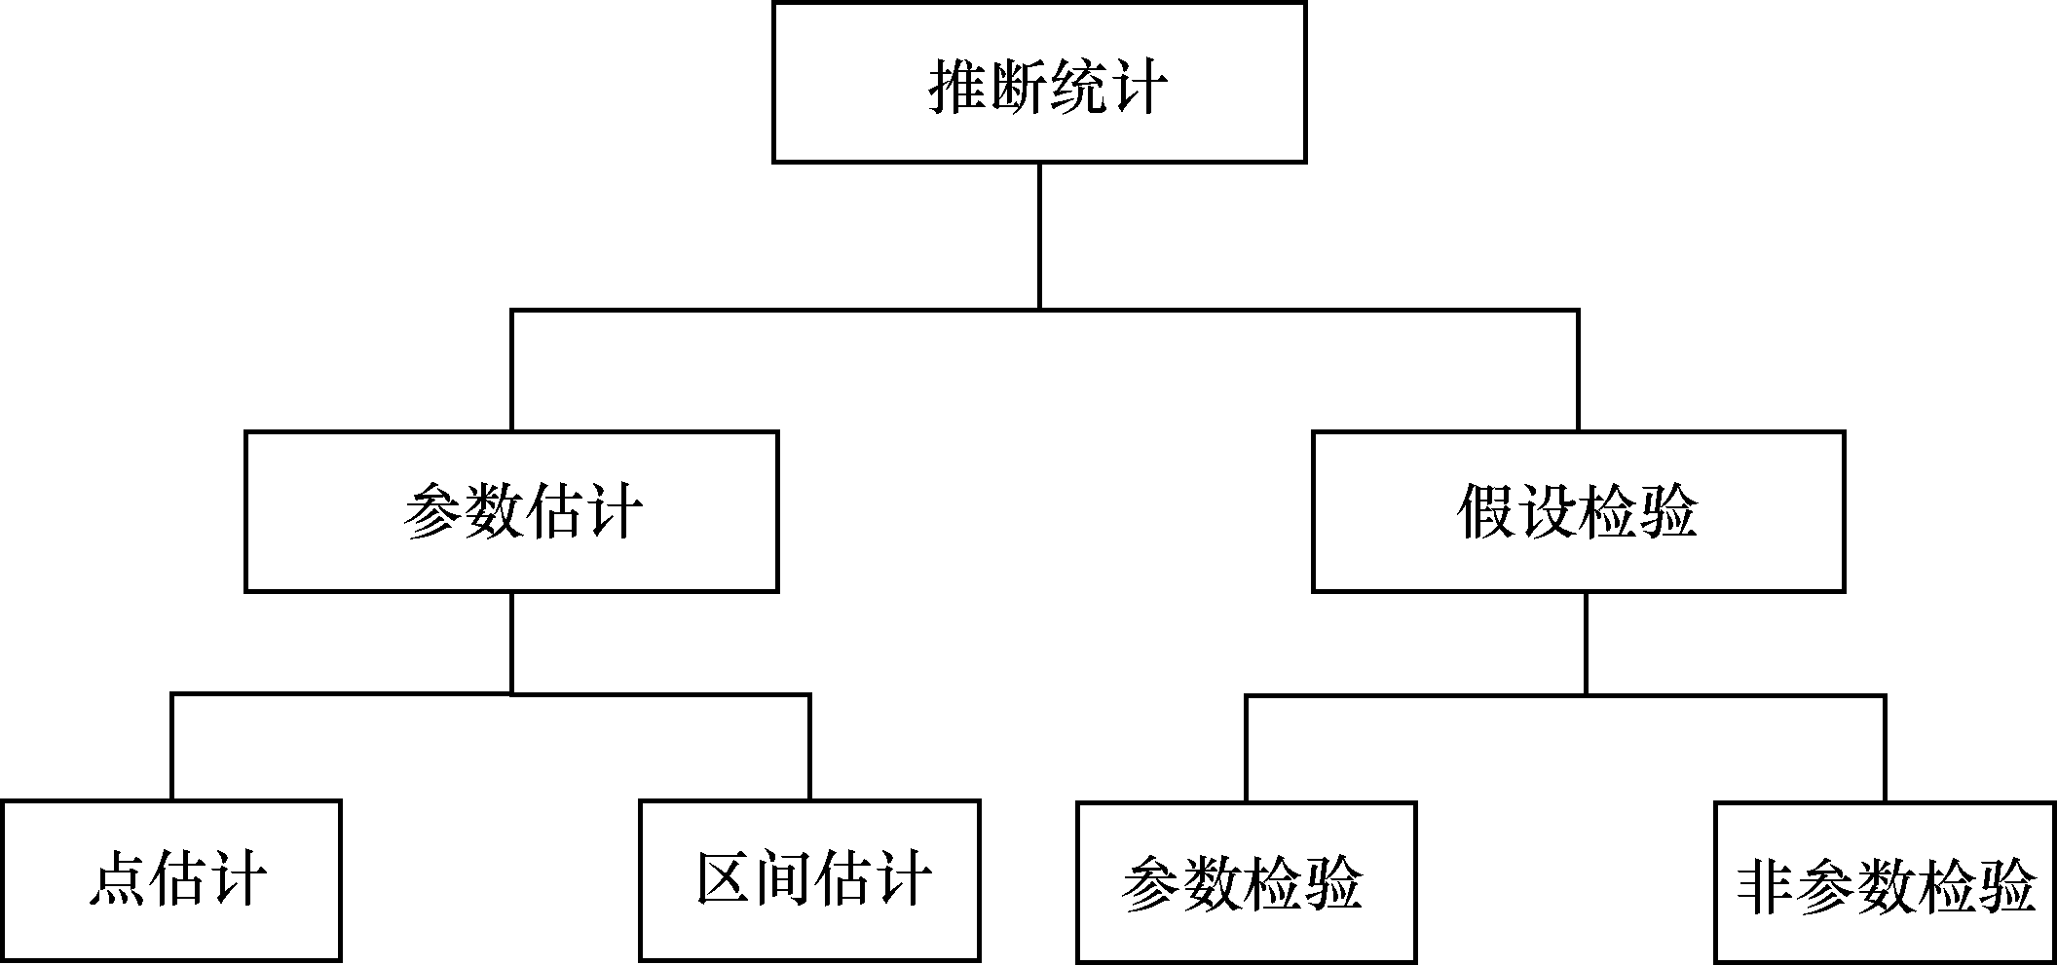
第2章 统计学与模型
统计学与数据科学
* 描述统计与推断统计（续）
2. 推断统计
- 在数据科学中，推断统计有时需要通过“样本”对“总体”进行推断分析。
- 常用的推断统计方法有两种：参数估计和假设检验，如图 2-3 所示。
• 其中，参数估计可以分为：
♦ 点估计
♦ 区间估计
• 假设检验可以分为：
♦ 参数检验
♦ 非参数检验
图2-3 统计学中的推断统计

Slide 7
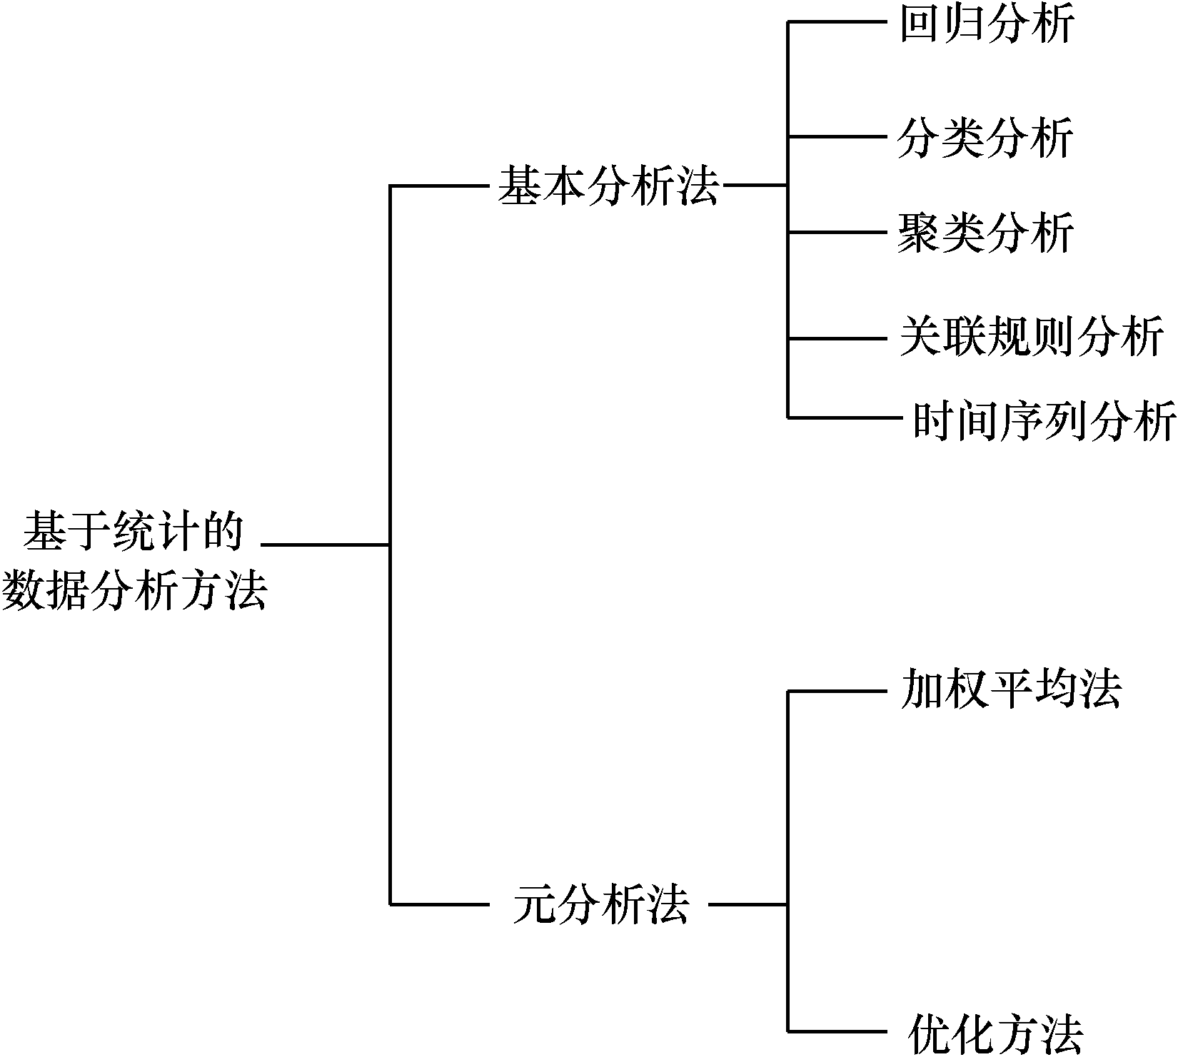
第2章 统计学与模型
统计学与数据科学
* 基本分析法和元分析法
- 从方法论角度看，基于统计的数据分析方法又可分为两种不同类型—基本分析法和元分析法，如图 2-4 所示。
图2-4 基于统计的数据分析方法类型（方法论视角）

Slide 8
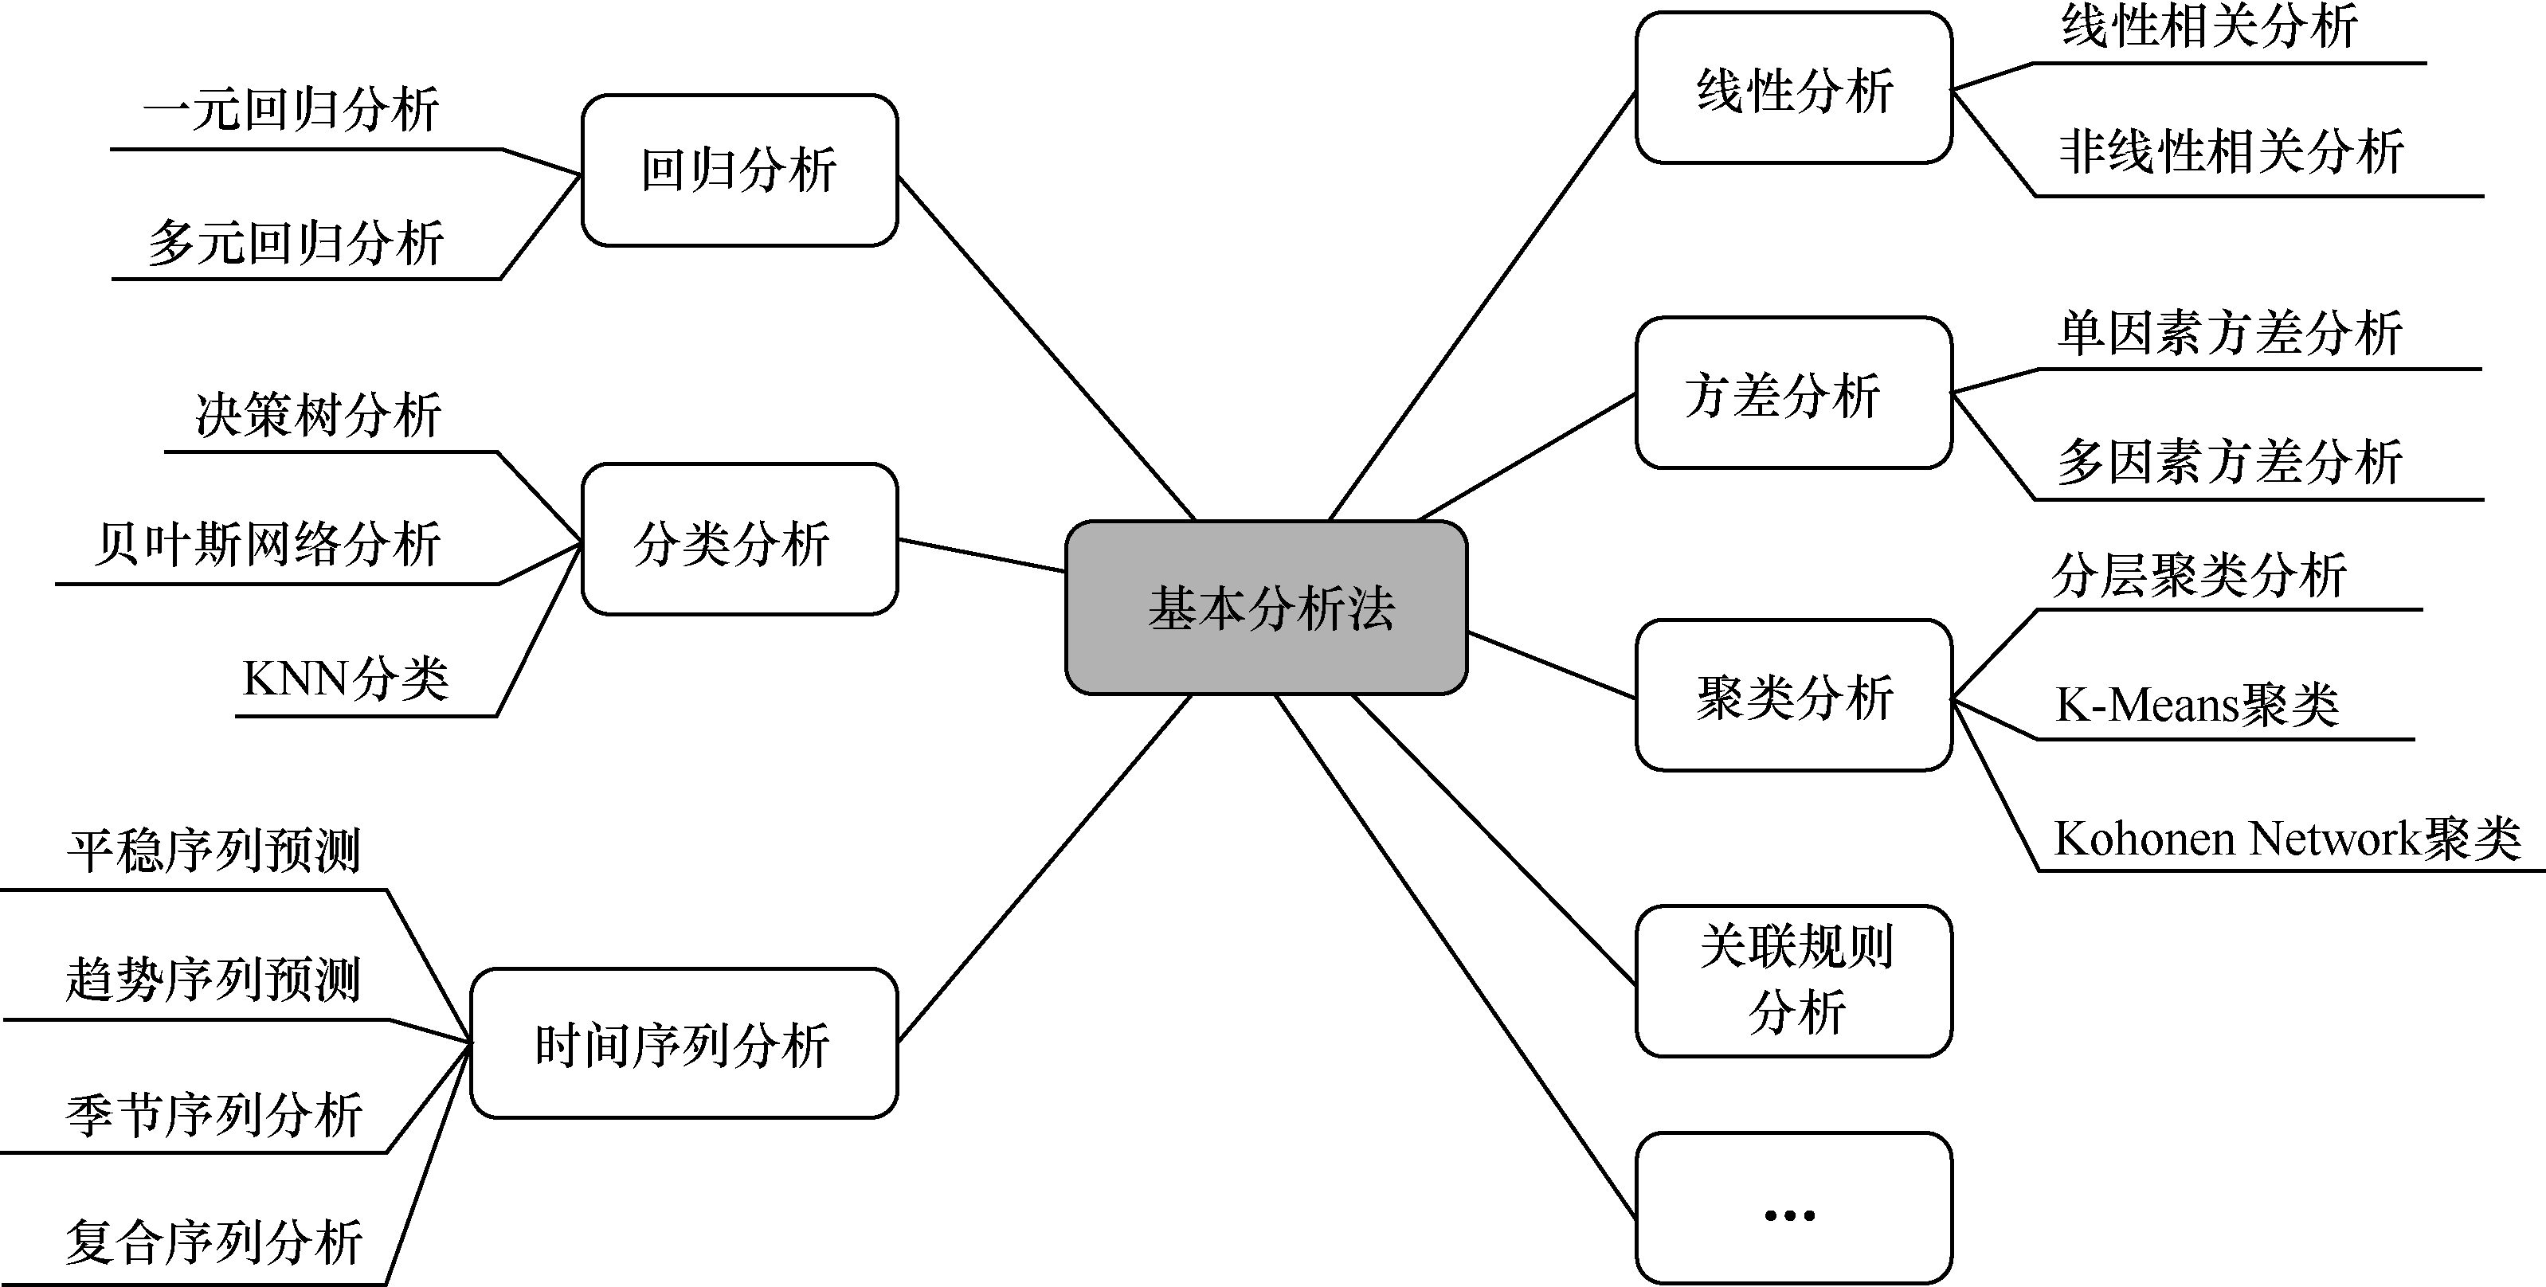
第2章 统计学与模型
统计学与数据科学
* 基本分析法和元分析法（续）
1. 基本分析法
- 基本分析法是对“低层数据(0次或1次数据)”进行统计分析的方法。
- 常用的基本分析法有回归分析、分类分析、时间序列分析、线性分析、方差分析、聚类分析、关联规则分析等，如图 2-5 所示。
图2-5 基本分析方法

Slide 9
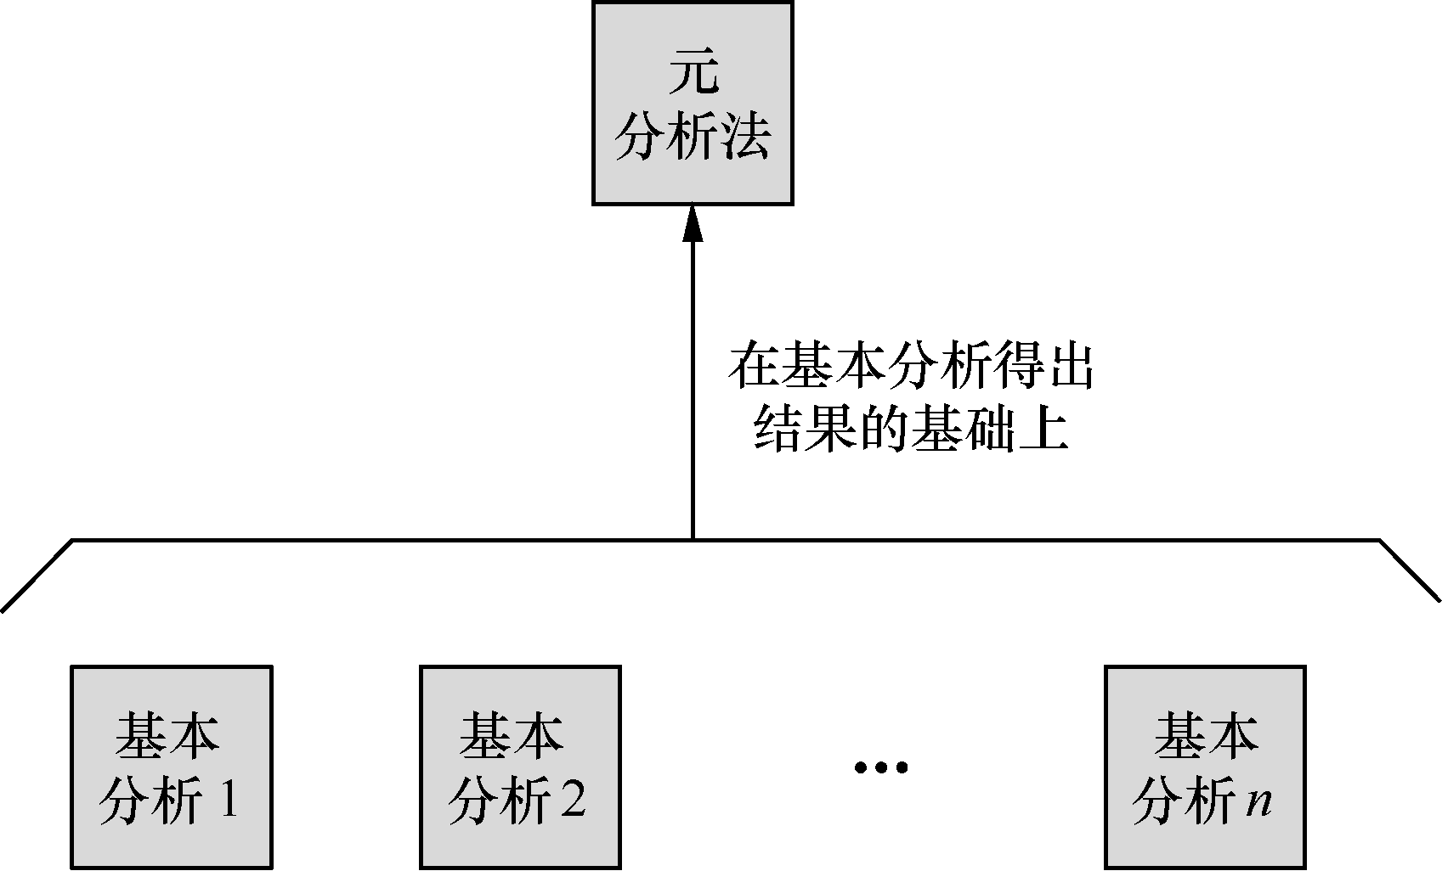
第2章 统计学与模型
统计学与数据科学
* 基本分析法和元分析法（续）
2. 元分析法
- 元分析法是用于对“高层数据（二次或三次数据）”，即对基本分析法得出的结果进行进一步分析的方法，如图 2-6 所示。
- 常用的元分析法有：
• 加权平均法和优化方法。
图2-6 元分析法与基本分析法

Slide 10
第2章 统计学与模型
统计方法的选择思路
- 统计学方法的选择通常以分析目的和数据特征为主要依据，如图 2-7 所示。
• 分析目的分为描述、分类、比较、预测和解释五种基本类型；
• 数据特征主要包括变量的个数、自变量和因变量的划分、变量的相关性和数据类型等；
• 变量的相关性又可以分为线性相关、非线性相关、自相关、位置相关和时间相关等；
• 数据类型有离散数据和连续数据之分。

Slide 11
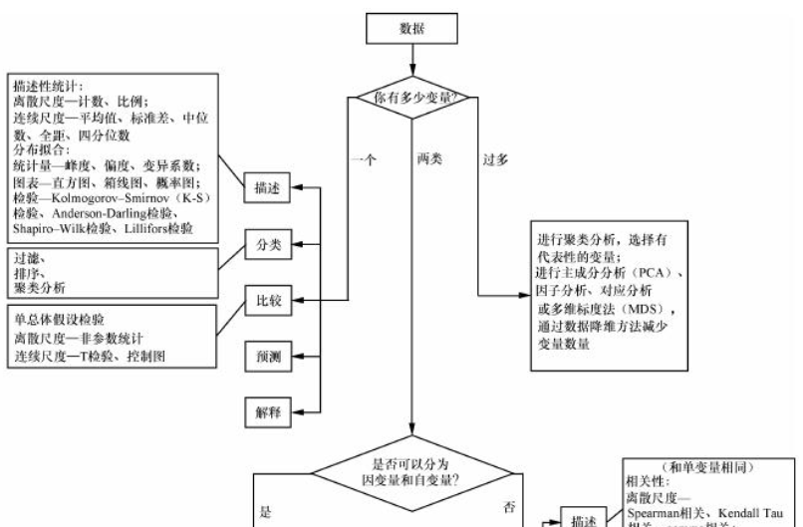
第2章 统计学与模型
统计方法的选择思路
图2-7 统计方法的选择思路（部分图1）

Slide 12
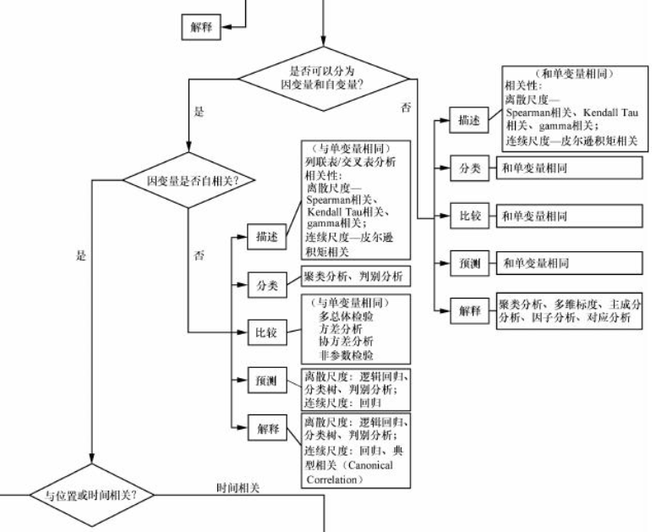
第2章 统计学与模型
统计方法的选择思路
图2-7 统计方法的选择思路（部分图2）

Slide 13
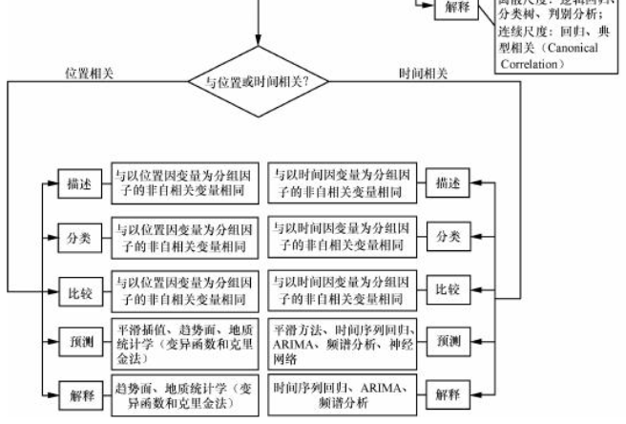
第2章 统计学与模型
统计方法的选择思路
图2-7 统计方法的选择思路（部分图3）

Slide 14
第2章 统计学与模型
数据划分及准备方法
* 总体（Population）、样本（Sample）、参数（Parameter）和统计量（Statistics）是统计学中常用的概念。
- “总体”是包含所研究的全部数据的集合，如由某大学所有学生构成的集合。
- “样本”是从“总体”中抽取的一部分元素的集合，如从某大学学生集合中随机抽取100个学生。
- “参数”是针对“总体”的概念，如全校学生的平均年龄（μ）是一个“参数”。
- “统计量”则是针对“样本”的，如基于100个样本计算的样本平均年龄（x）则是一个“统计量”。
* 图 2-8 所示为统计学的 4 个基本概念及其相互关系。

Slide 15
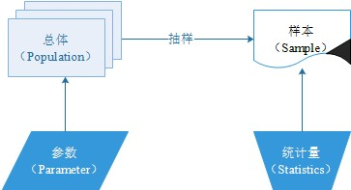
第2章 统计学与模型
数据划分及准备方法
图2-8 统计学的四个基本概念及其相互关系

Slide 16
第2章 统计学与模型
概率分布
* 在数据科学中，掌握概率分布知识对于描述性统计，尤其是正确理解数据的分布特征及选择恰当数据处理方法具有重要意义。
概率分布
用以描述随机变量取值的概率规律
随机变量所有可能的取值以及取每个值所对应的概率
离散型随机变量和连续性随机变量的概率分布的描述方法不同

Slide 17


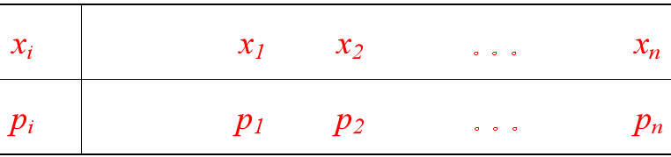
第2章 统计学与模型
概率分布
* 离散型随机变量的概率分布
- 设 x_{i} (i=1,2, …)是离散型随机变量X所取的一切可能值，
称为离散型随机变量 X 的概率分布。
- 离散型随机变量X的概率分布可以用表的方式表示。
随机变量X的概率分布

Slide 18
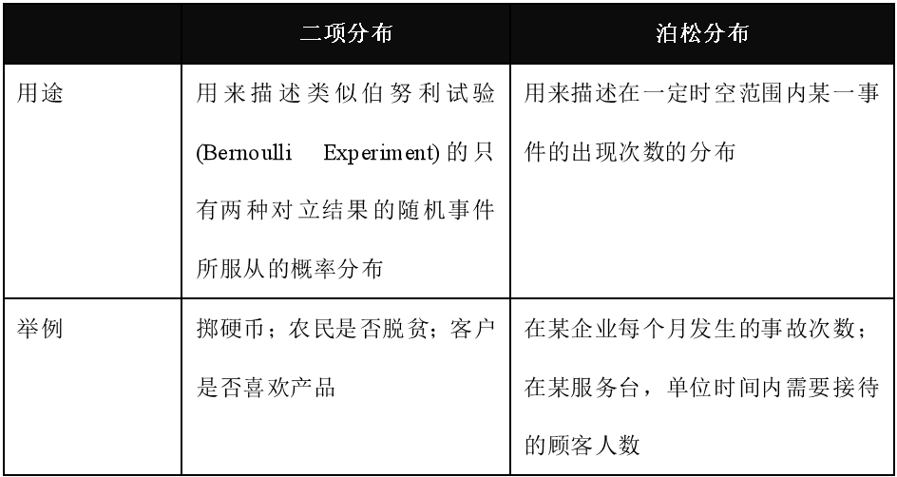
第2章 统计学与模型
概率分布
* 离散型随机变量的概率分布（续）
- 常见的离散型概率分布有两种：二项分布和泊松分布。
离散型随机变量中常见概率分布
Notes:
伯努利试验：
（1）包含n个相同试验；
（2）每个试验只有两种可能的结果，即“成功”和“失败”；
（3）出现“成功”的概率p对每次试验结果是相同的；
（4）“失败”概率q也相同，且p+q=1；
（5）试验相互独立。

Slide 19
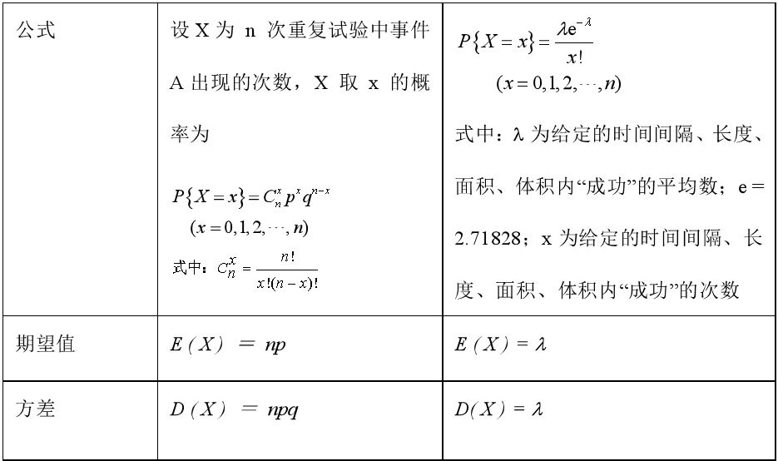
第2章 统计学与模型
概率分布
* 离散型随机变量的概率分布（续）
- 常见的概率分布有两种：二项分布和泊松分布。
离散型随机变量中常见概率分布(续)

Slide 20
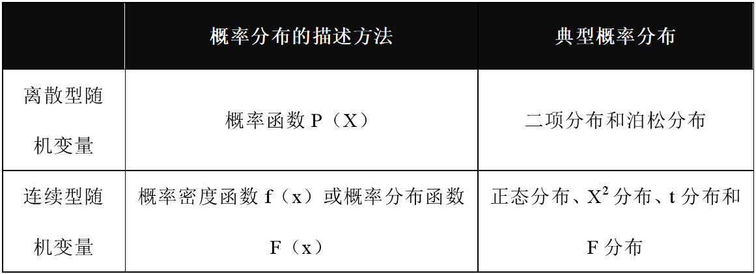
第2章 统计学与模型
概率分布
* 连续型随机变量的概率分布
- 连续型随机变量的所有取值具有无法穷举性，故概率分布的定义方法与离散型随机变量不同。
离散型随机变量与连续型随机变量的概率分布的定义方法

Slide 21
第2章 统计学与模型
概率分布
* 连续型随机变量的概率分布（续）
- 一般用概率密度函数f(x)或概率分布函数F(x)来描述
• 概率密度函数f(x)：设X为一连续型随机变量，x 为任意实数，X的概率密度函数记为f(x)，也就是说概率密度函数 f(x)表示 X 的所有取值 x 及其频数 f(x)
• 概率分布函数F(x)：建立在概率密度函数的基础上，其定义如下：
• 可见，连续型随机变量的概率密度函数 f(x)与概率分布函数 F(x)之间的关系为： f(x)=F’(x)

Slide 22
第2章 统计学与模型
概率分布
* 连续型随机变量的概率分布（续）
- 连续型随机变量的期望值E(X)的计算方法如下：
- 连续型随机变量的方差D(x)的计算方法如下：
- 常见的4种连续型概率分布为：
• 正态分布，卡方分布，t分布，F分布

Slide 23
第2章 统计学与模型
概率分布
* 正态分布
- 正态分布（Normal Distribution）是描述连续型随机变量的最重要的分布，它是经典统计推断的基础：
- 正态分布的定义如下：
如果随机变量X的概率密度函数 f(x)为
那么，称X服从正态分布，并记作X~N(μ,σ²)，式中，
f(x) = 随机变量X的频数； σ² = 总体方差；
π = 3.14159...； e = 2.71828...；
x = 随机变量的取值 (-∞ < x < +∞)；
μ = 总体均值。

Slide 24
第2章 统计学与模型
概率分布
* 正态分布（续）
- 正态分布随机变量的概率分布可以用两个指标来观察：μ和σ²
概率密度曲线图为钟形曲线
μ：决定曲线的位置
σ2：决定曲线的平缓程度
正态分布的概率密度曲线

Slide 25
第2章 统计学与模型
概率分布
* 正态分布（续）
μ：决定曲线的位置
σ2：决定曲线的平缓程度
均值μ对正态分布概率密度曲线的影响

Slide 26
第2章 统计学与模型
概率分布
* 正态分布（续）
μ：决定曲线的位置
σ2：决定曲线的平缓程度
参数方差σ²对正态分布概率密度曲线的影响

Slide 27
第2章 统计学与模型
概率分布
* 正态分布（续）
正态分布的特征
概率密度曲线图为钟形曲线；
参数方差σ²和均值μ是决定一个正态分布的两个重要因素；
服从正态分布的随机变量的概率规律为：取与均值μ临近值的概率最高，而取离均值μ越远的值的概率越小；
曲线f(x)相对于均值μ对称，尾端向两个方向无限延伸，且理论上永远不会与横轴相交；
正态曲线下的总面积等于1。

Slide 28
第2章 统计学与模型
概率分布
* 正态分布（续）
- 不同正态分布的“正态概率分布表”不同。
• 需要把其它类型的正态分布转化为“标准正态分布”，进而达到“只需要查一张概率分布表”的目的。
- 标准正态分布是指方差 σ²=1 和均值 μ=0 的特殊正态分布。
- 标准正态分布概率密度函数可被化简为：
- 标准正态分布概率分布函数：

Slide 29
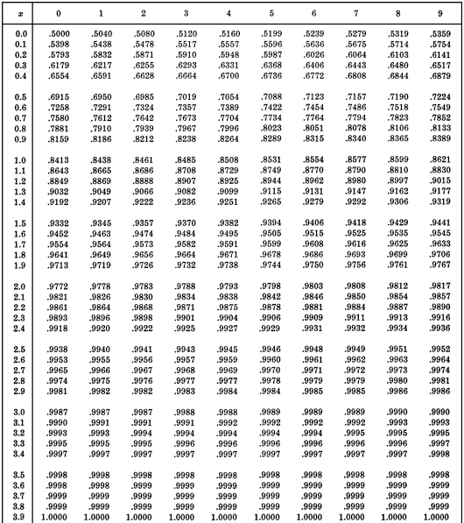
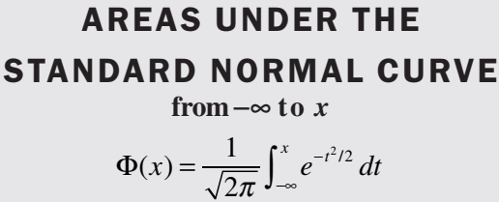
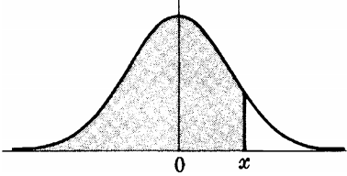
标准正态分布图

Slide 30
第2章 统计学与模型
概率分布
* 正态分布（续）
- 标准正态分布的重要性
• 任何一般的正态分布都可以通过线性变换之后转化为标准分布。
• 对于一般正态分布 X~N(μ,σ²)，可通过下面的线性变换转化为标准正态分布。

Slide 31
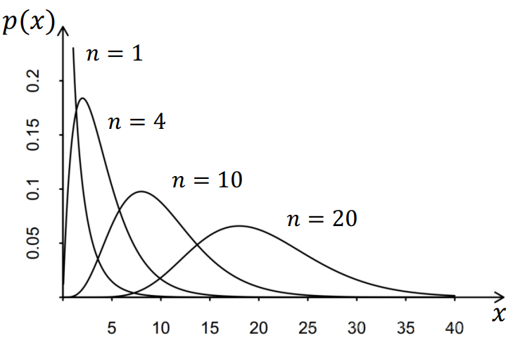
第2章 统计学与模型
概率分布
* 卡方分布
- 卡方分布主要刻画的是一个总体为正态分布时，所对应的样本方差的分布情况。
- 【定义】设总体服从正态分布 X~N(μ,σ²)，X₁，X₂，…，X_{n}为来自该正态总体的样本，则样本方差 S² 的分布为
将 称为自由度为n-1的卡方分布。
- 卡方分布密度图：随着n增大，密度曲线出现单峰，并且向右移动，而且趋于对称。

Slide 32
第2章 统计学与模型
概率分布
* t 分布
- 在数据分析中，当总体标准差σ为未知数时，可以采用 t分布，用样本标准差S代替总体标准差σ，由样本平均数推断总体平均数及两个小样本之间的显著性检验。
-【定义】设X₁，X₂，…，X_{n-1} 是来自正态总体 X~N(μ,σ²) 的一个样本，则
~ t (n-1)
称为服从自由度为 n-1 的 t 分布。
式中，

Slide 33
第2章 统计学与模型
概率分布
* t 分布（续）
- t分布有如下特征
• 当n增大时，峰值增大；n趋于无穷时，t分布趋近于N(0, 1)。
• 与标准正态分布相似，区别在于t分布的密度函数在两侧的尾部比标准正态分布宽一些，t分布的方差比标准正态分布大一些。在实际应用中，当n≥0时，t分布与标准正态分布非常接近。
正态分布
t分布
t分布与正态分布
的比较示意图

Slide 34
第2章 统计学与模型
概率分布
* F 分布
- F 分布刻画的是当两个总体均为正态分布时，这两个总体的两个样本方差（s₁和s₂）之间的比例的分布情况，主要用于方差分析和回归方程的显著性检验之中。
-【定义】设X₁, X₂, … , X_{n1} 是来自正态总体 N~(μ₁, σ₁² )的一个样本，Y₁, Y₂, … , Y_{n2} 是来自另一个正态总体 N~(μ₂, σ₂² )的一个样本，且X_{i} (i=1, 2, …, n₁)，Y_{i} (i=1, 2, …, n₂)相互独立，则
则将 称为第一自由度为n₁-1，第二自由度为n₂-1的F分布。

Slide 35
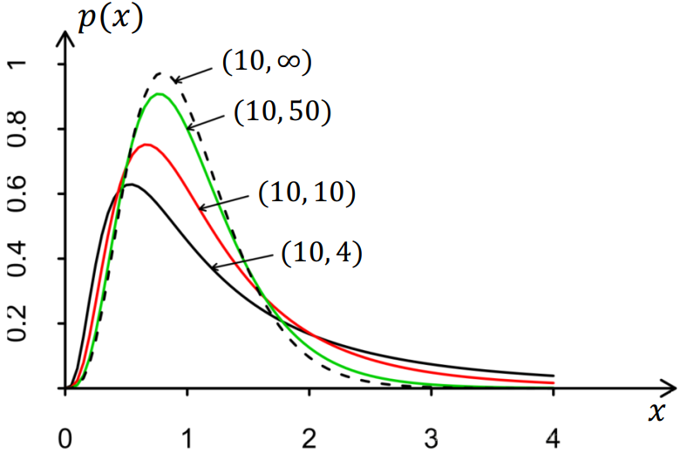
第2章 统计学与模型
概率分布
* F 分布（续）
- 分布密度图：固定第一自由度，逐渐增加第二自由度，则峰值变高，并向右移动。

Slide 36
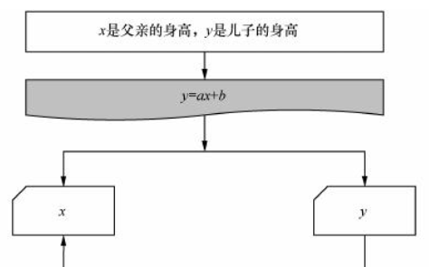
第2章 统计学与模型
数据划分及准备方法
* 自变量与因变量
- 在函数关系式 y=f(x)中，能够影响其他变量的一个变量(x)叫作自变量，随自变量的变动而变动的量(y)，就称为因变量。
- 自变量和因变量在不同的领域中具有不同的名称，以自变量和因变量分别为父亲的身高(x)和儿子的身高(y)为例，如图 2-9 所示。
图2-9 自变量与因变量
（部分）

Slide 37
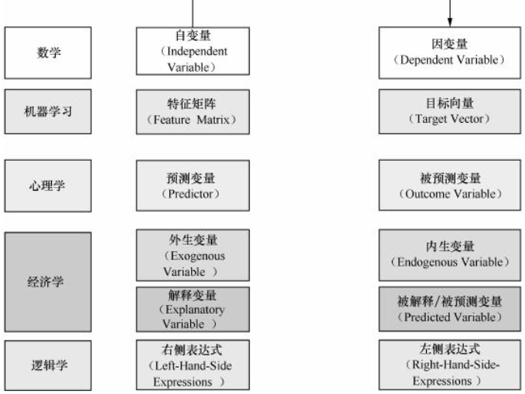
第2章 统计学与模型
数据划分及准备方法
图2-9 自变量
与因变量
（部分）

Slide 38
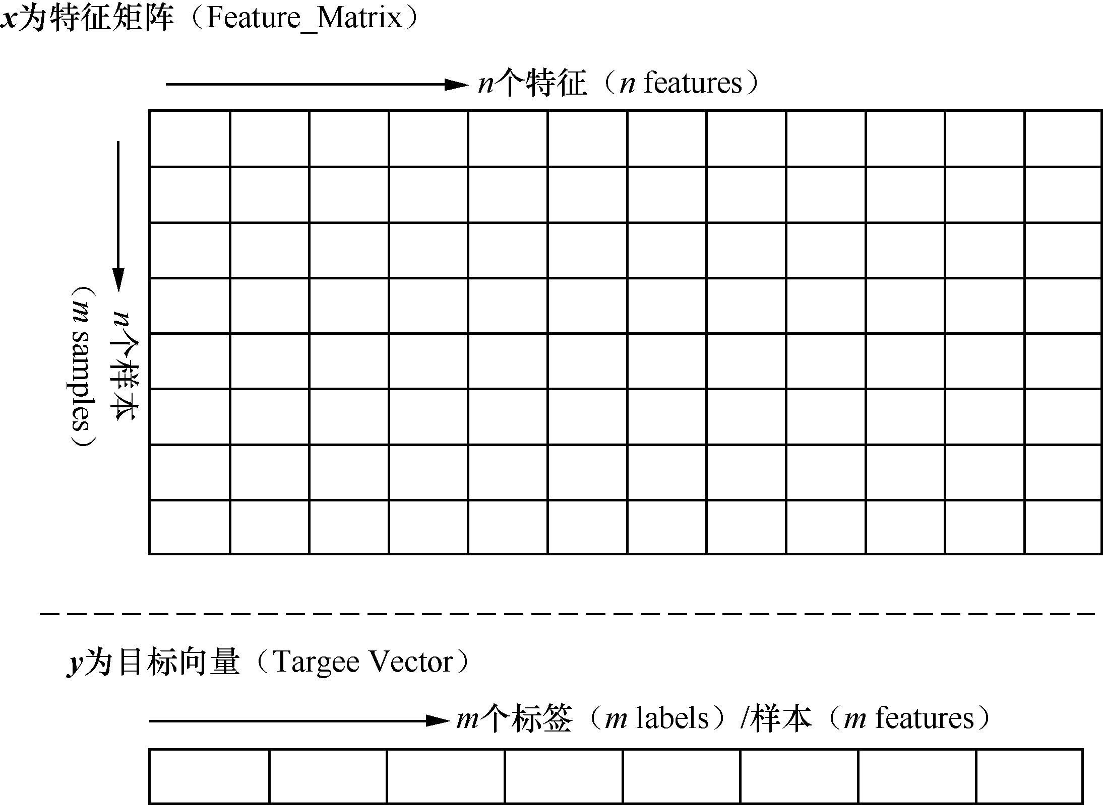
第2章 统计学与模型
数据划分及准备方法
* 自变量与因变量（续）
- 基于 Python 的统计分析中，通常需要将自变量和因变量分别转换为特征矩阵和目标向量，如图 2-10 所示。
图2-10 特征矩阵与目标向量

Slide 39
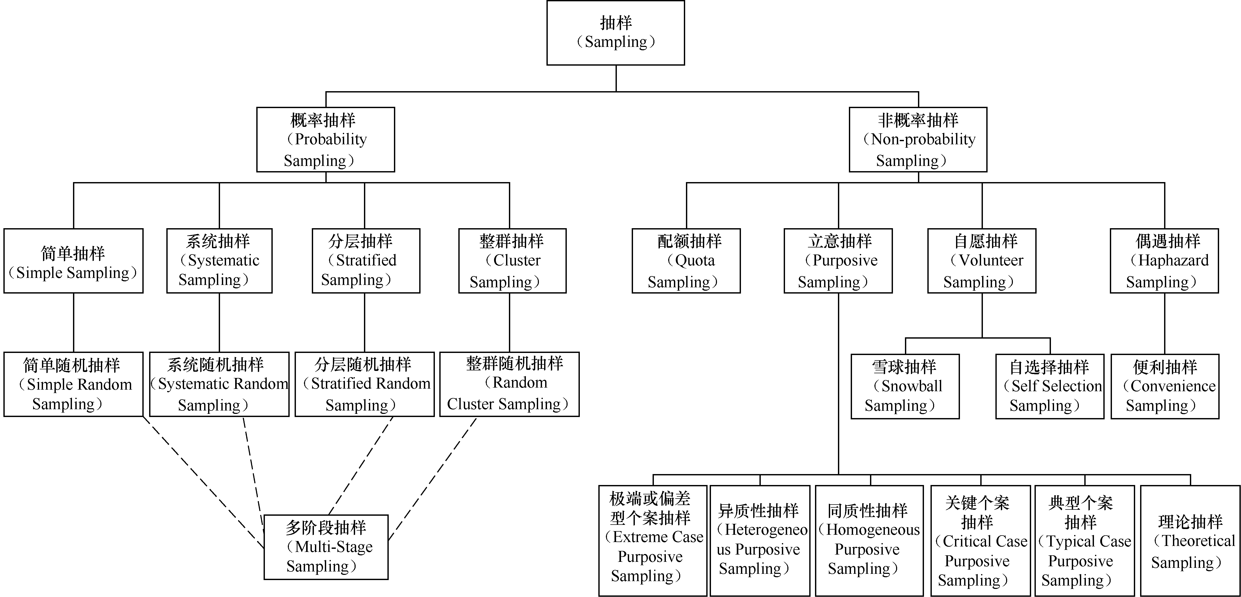
第2章 统计学与模型
数据划分及准备方法
* 数据抽样
- 数据抽样是统计方法的基础。抽样方法通常分为概率抽样和非概率抽样，如图 2-11所示。
图2-11 抽样方法

Slide 40
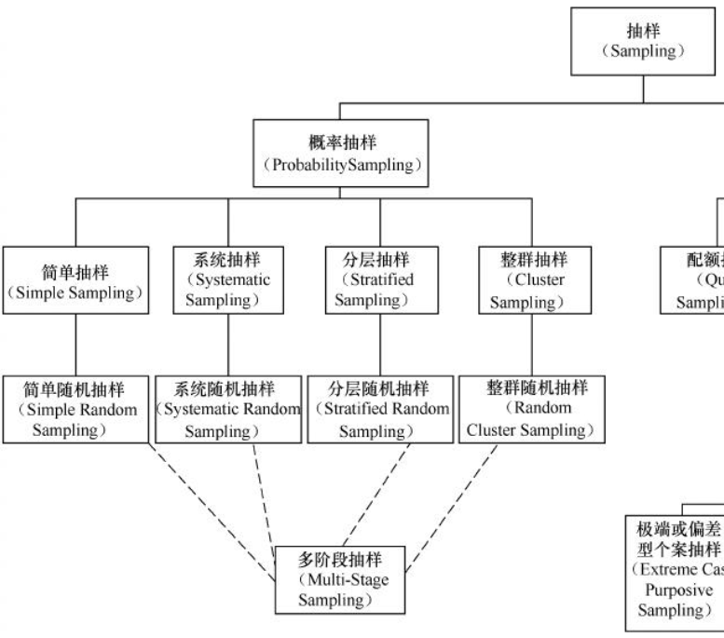
图2-11 抽样方法（部分）

Slide 41
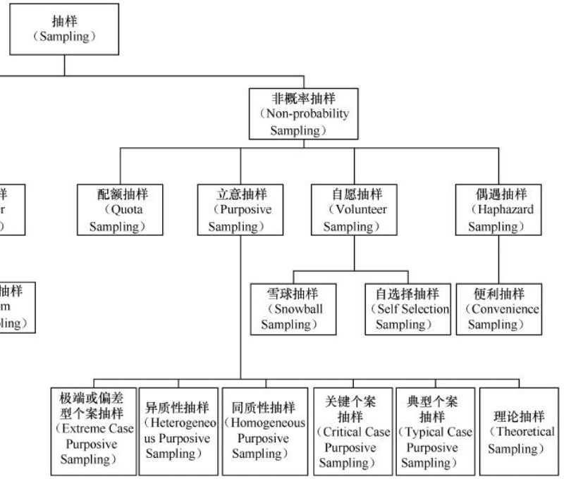
图2-11 抽样方法（部分）

Slide 42
第2章 统计学与模型
数据划分及准备方法
* 数据抽样（续）
1. 概率抽样
- 概率抽样又称为随机抽样，指按照随机原则将总体中的每个数据用一定的概率选中为样本。
- 概率抽样的前提是总体的概率是已知或可计算/估计的。
- 概率抽样分为简单随机抽样、系统抽样、分层抽样、整群抽样和多阶段抽样等。
• 其中多阶段抽样是在整群抽样的基础上进行的抽样，
• 在多阶段抽样中，可以根据实际情况，综合应用简单随机抽样、系统抽样和分层抽样。

Slide 43
第2章 统计学与模型
数据划分及准备方法
* 数据抽样（续）
2. 非概率抽样
- 非概率抽样指抽取样本时不是依据随机原则，而是根据研究目的和客观条件，采取非概率方式从总体中抽取部分数据。
- 非概率抽样可以分为配额抽样、立意抽样、自愿样本和偶遇抽样。
• 其中，立意抽样又可以分为极端或偏差型个案抽样、异质性抽样、同质性抽样、关键个案抽样、典型个案抽样和理论抽样；
• 自愿抽样分为雪球抽样和自选择抽样；
• 偶遇抽样又称为便利抽样。

Slide 44
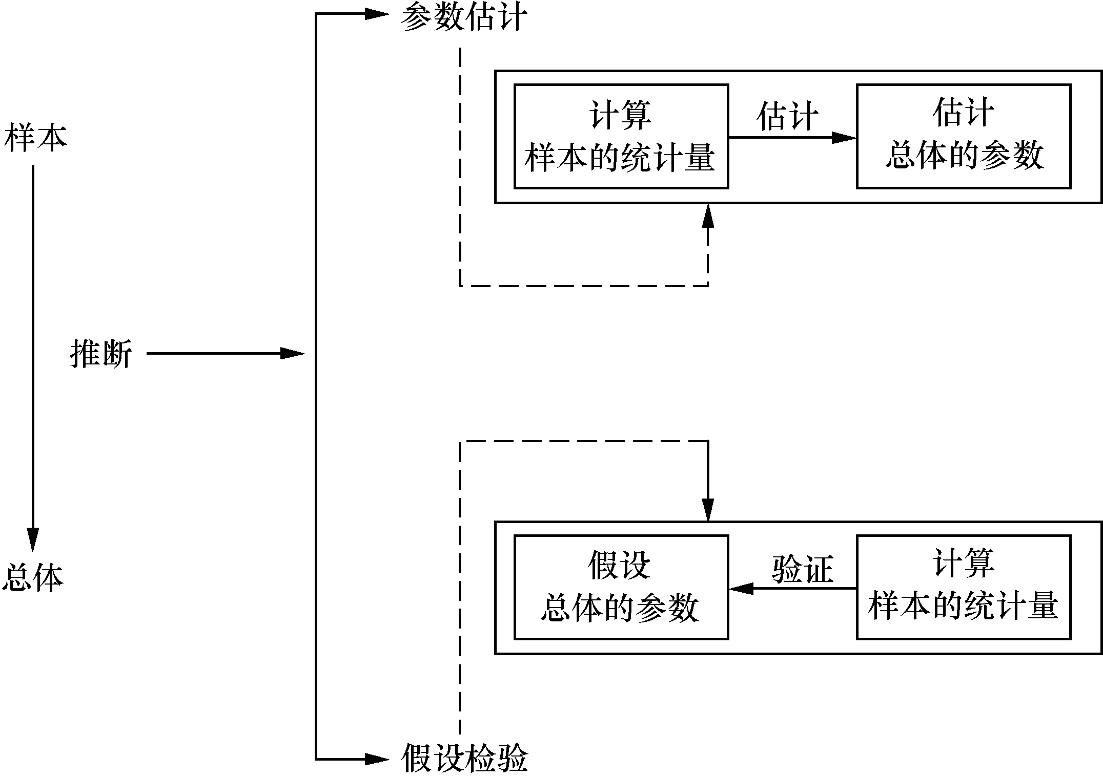
第2章 统计学与模型
参数估计与假设检验
* 在统计学中，有时需要通过“样本”对“总体”进行推断分析。
* 常用的统计推断方法有两种：参数估计和假设检验，二者的主要区别如图 2-12 和表 2-1 所示。
图2-12 参数估计与假设检验的主要区别

Slide 45
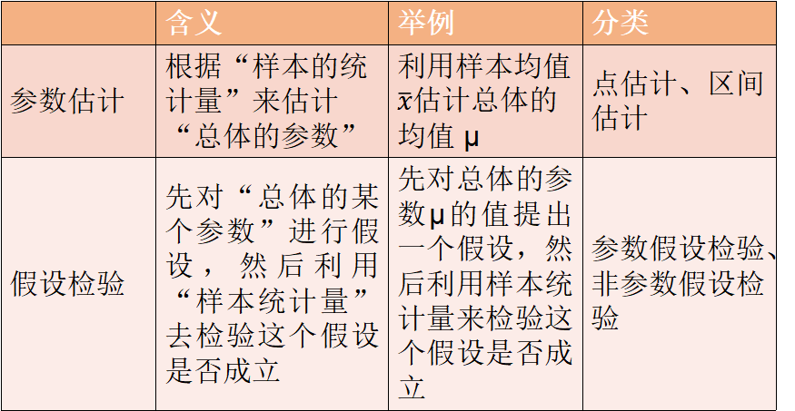
第2章 统计学与模型
参数估计与假设检验
表2-1 参数估计与假设检验
 | 含义 | 举例 | 分类
参数估计 | 根据“样本的统计量”来估计 “总体的参数” | 利用样本均值 $\overline{x}$估计总体的均值 μ | 点估计、区间估计
假设检验 | 先对“总体的某个参数”进行假设，然后利用“样本统计量”去检验这个假设是否成立 | 先对总体的参数μ的值提出一个假设，然后利用样本统计量来检验这个假设是否成立 | 参数假设检验、非参数假设检验

Slide 46
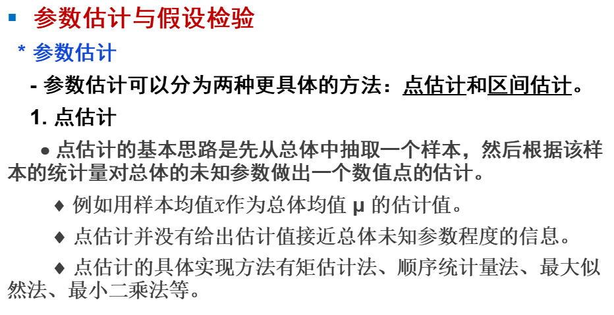
第2章 统计学与模型
参数估计与假设检验
* 参数估计
- 参数估计可以分为两种更具体的方法：点估计和区间估计。
1. 点估计
• 点估计的基本思路是先从总体中抽取一个样本，然后根据该样本的统计量对总体的未知参数做出一个数值点的估计。
♦ 例如用样本均值$\overline{x}$作为总体均值 μ 的估计值。
♦ 点估计并没有给出估计值接近总体未知参数程度的信息。
♦ 点估计的具体实现方法有矩估计法、顺序统计量法、最大似然法、最小二乘法等。

Slide 47
第2章 统计学与模型
参数估计与假设检验
* 参数估计（续）
2. 区间估计
• 是在点估计的基础上，给出总体参数落在某一区间的概率。
♦ 例如，总体均值落在50～70之间的概率为0.93。
♦ 通常，区间估计有两个重要指标，即置信区间和置信水平。
置信区间（Confidence Interval）
指由样本统计量构造的总体参数的估计区间，置信区间的最小值与最大值分别称为“置信下限”和“置信上限”
置信水平（Confidence Level）
指总体未知参数落在置信区间之内的概率，表示为1−α，其中，α为显著性水平，即总体参数未在区间内的概率

Slide 48
第2章 统计学与模型
参数估计与假设检验
* 假设检验
• 先对总体参数做出某种假设，然后利用数据证明（或判断）原假设是否成立。
• 假设检验方法主要以小概率原理为基础，采用逻辑反证法。
• 假设检验的基本步骤包括：提出原假设和备择假设、确定适当的检验统计量、规定显著性水平、计算检验统计量的值，以及给出统计决策，如图 2-13 所示。
注解1： 小概率指在一次试验中，一个几乎不可能发生的事件发生的概率。也就是说，如果在一次试验中出现小概率事件，我们就有理由拒绝原假设。
注解2： 与参数估计类似，假设检验中也需要借助样本统计量进行统计推断，我们将这个统计量称为“检验统计量”。

Slide 49
第2章 统计学与模型
参数估计与假设检验
* 假设检验（续）
图2-13 假设检验
的基本步骤

Slide 50

第2章 统计学与模型
参数估计与假设检验
* 假设检验（续）
- 第 1 步，提出原假设 H0 和备择假设 H1。
• 原假设可以在历史数据或他人统计分析工作的基础上形成。
• 例如，如果我们（从文献或其他研究）获知 2015 年的新生儿平均体重为 3.14kg，那么可以对 2016 年的新生儿平均体重给出一个原假设，即H0=3.14kg，H1≠3.14kg。
- 第 2 步，确定用于假设检验问题的统计量—检验统计量。
• 检验统计量的基本公式为：

Slide 51
第2章 统计学与模型
参数估计与假设检验
* 假设检验（续）
- 第 3 步，规定一个概率值—显著性水平 α。
• 显著性水平指当原假设为真时，拒绝原假设的概率。
• 常用的 α 值有 0.01、0.05 和 0.10，具体由数据科学家确定。
- 第 4 步，计算检验统计量的值。
• 在实际工作中，不同分布所构建的统计量不同。
- 第 5 步，做出统计决策。
• 根据给定的显著性水平α，查表得出相应的临界值 Z_{α}或Z_{α/2}，将检验统计量的值与α的临界值进行比较，得出接受或拒绝原假设的结论。

Slide 52
第2章 统计学与模型
参数估计与假设检验
* 假设检验（续）
- 假设检验经常存在两类错误，即“弃真错误”和“取伪错误”，在统计学中分别称为 α 错误和 β 错误。
（1）α 错误（弃真错误）
- 当原假设H0为真时，我们错误地认为“原假设 H0是不成立的”，进而导致拒绝这个正确假设。
- 与α错误对应的概念是“显著性水平”，它是指原假设为真时，拒绝原假设的概率，即α错误的出现概率，一般用符号α表示。
- α值可以自行确定，常用的α值有 0.01、0.05、0.10。
（2）β 错误（取伪错误）
- 当原假设H0为假时，我们错误地认为“原假设 H0是成立的”，进而导致接受此错误假设。

Slide 53
第2章 统计学与模型
参数估计与假设检验
* 假设检验（续）
- α 错误与β 错误之间的关系
• 假设检验中的两种错误之间存在矛盾关系，我们很难同时减少两类错误：
♦ 如果减少α错误，就会增加犯β错误的可能；
♦ 如果减少β错误，就会增加犯α错误的可能；
• 因此，在样本量不变的情况下，假设检验中无法同时降低这两类错误发生的概率，要求我们有所侧重或选择。
• 由于原假设 H0 往往比备择假设 H1 更为明确，所以统计领域经常遵循“先控制 α 错误”的原则。

Slide 54
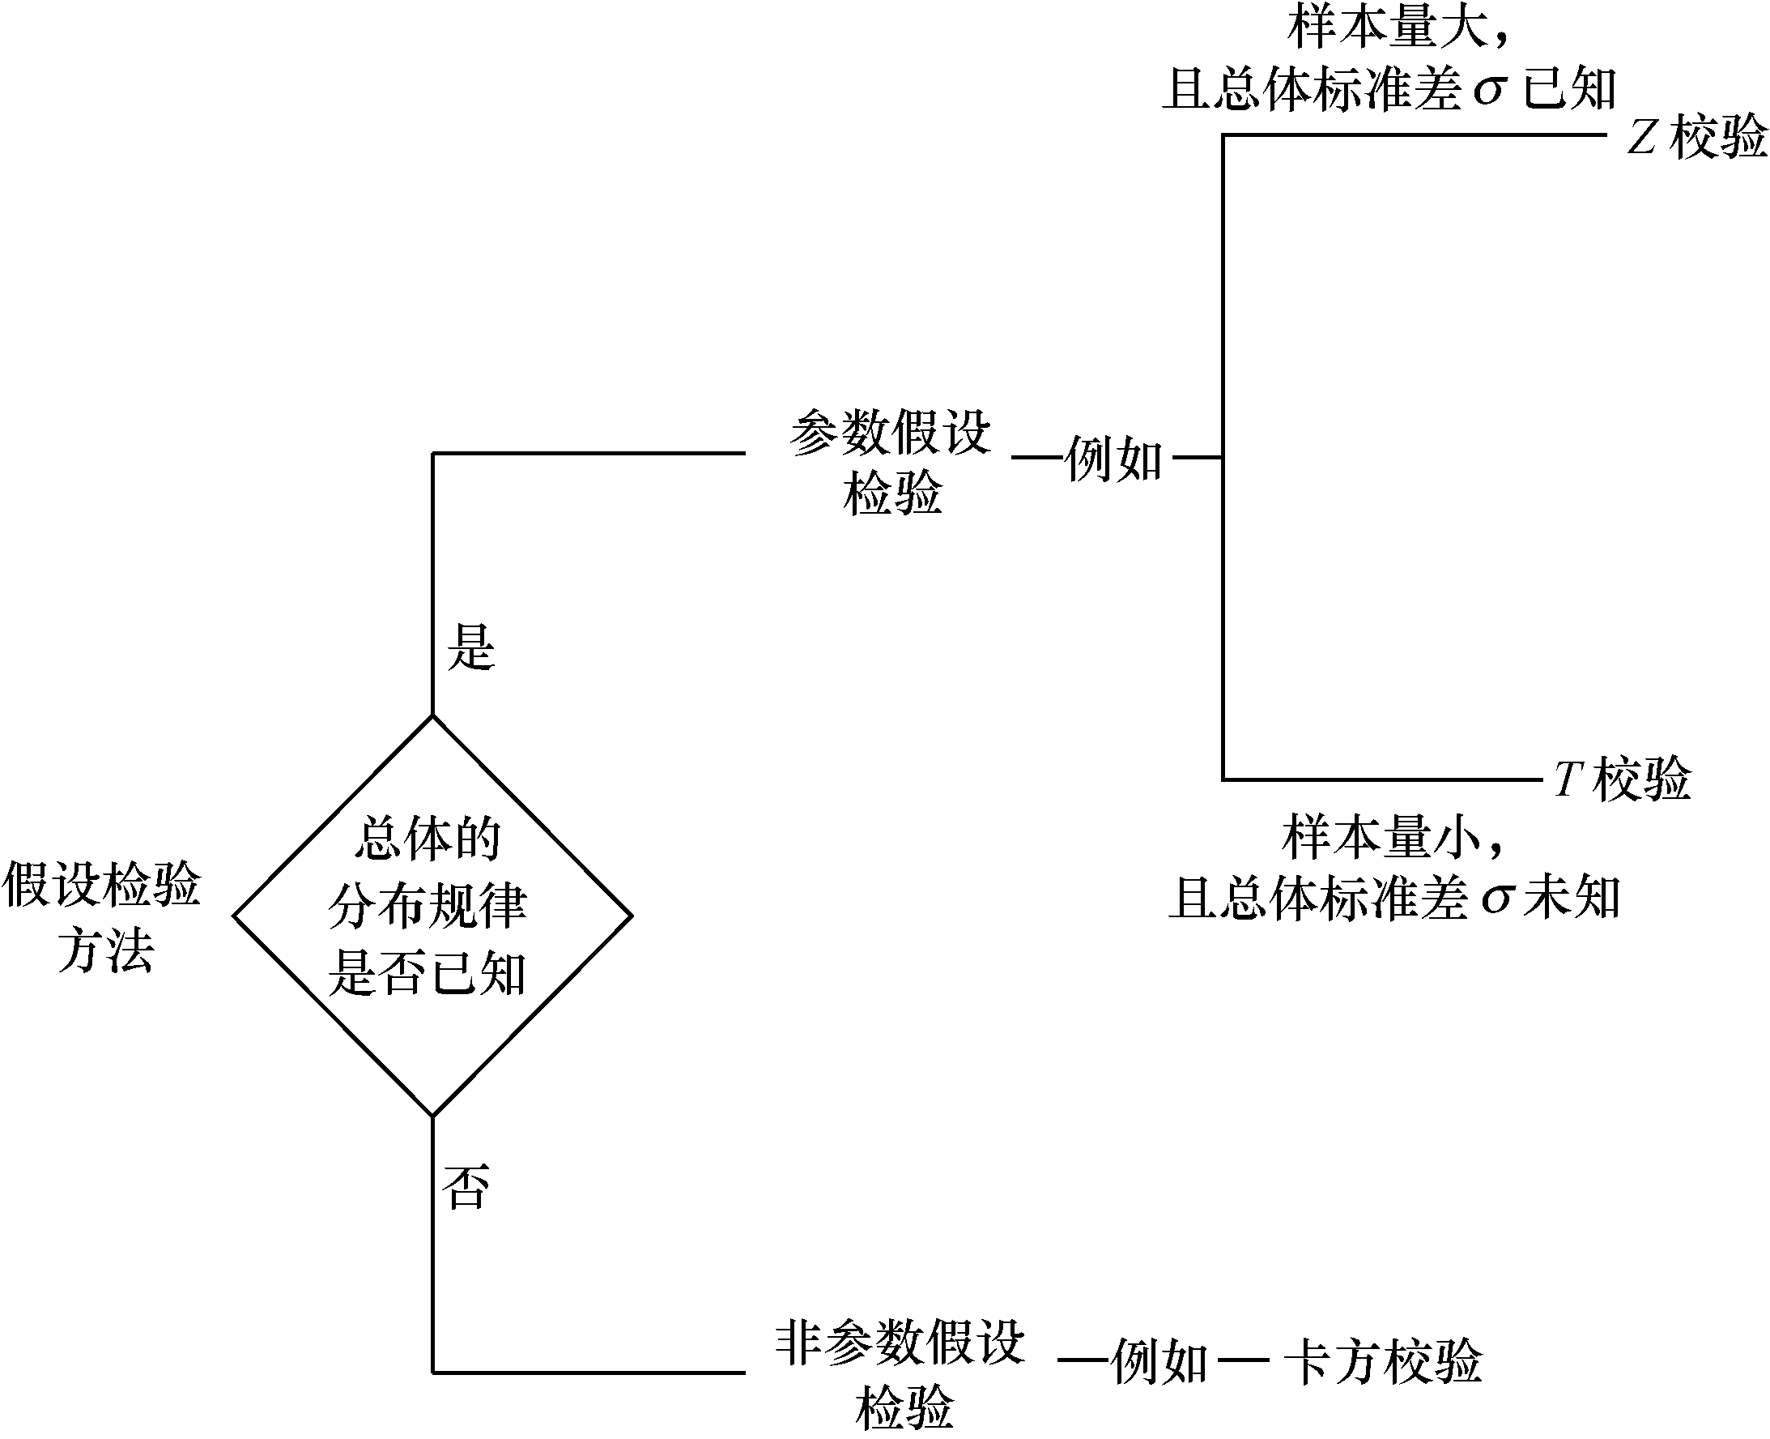
第2章 统计学与模型
参数估计与假设检验
* 假设检验（续）
- 此外，假设检验方法可以分为两种基本类型：参数假设检验和非参数假设检验。
- 二者的主要区别在于应用前提以及检验统计的设计方法不同，如图 2-14 所示。
图2-14 假设检验方法

Slide 55

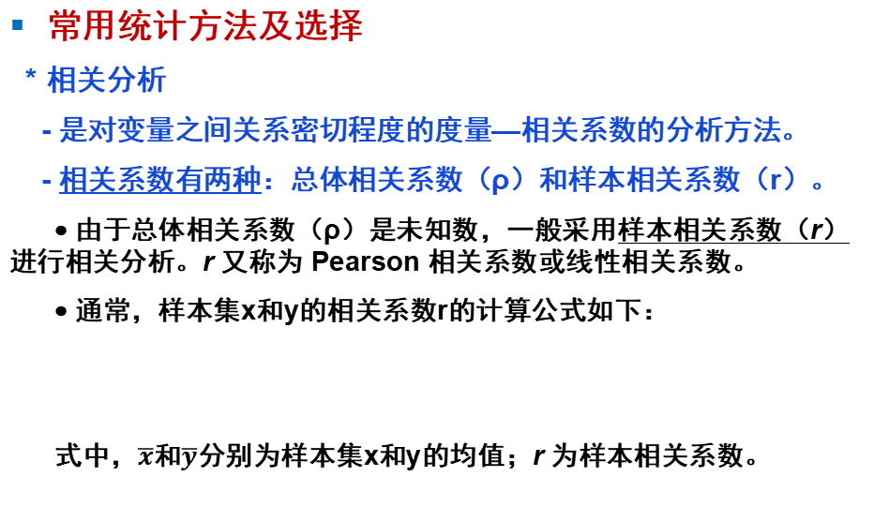
第2章 统计学与模型
常用统计方法及选择
* 相关分析
- 是对变量之间关系密切程度的度量—相关系数的分析方法。
- 相关系数有两种：总体相关系数（ρ）和样本相关系数（r）。
• 由于总体相关系数（ρ）是未知数，一般采用样本相关系数（r）进行相关分析。r 又称为 Pearson 相关系数或线性相关系数。
• 通常，样本集x和y的相关系数r的计算公式如下：
式中，$\overline{x}$和$\overline{y}$分别为样本集x和y的均值；r 为样本相关系数。

Slide 56
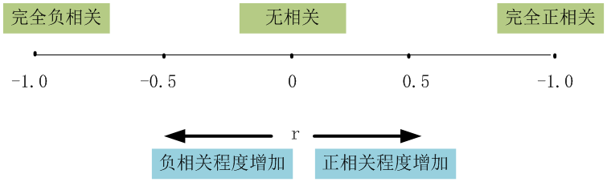
第2章 统计学与模型
常用统计方法及选择
* 相关分析（续）
- 可见，样本相关系数 r 的取值范围是[−1,1]。
• |r| 越趋于 1 表示关系越密切
• |r| 越趋于 0 表示关系越不密切
- 根据相关系数的取值大小，通常把相关关系分为完全负相关、负相关、无相关、正相关和完全正相关 5 种，如图 2-15 所示。
图2-15 相关关系

Slide 57
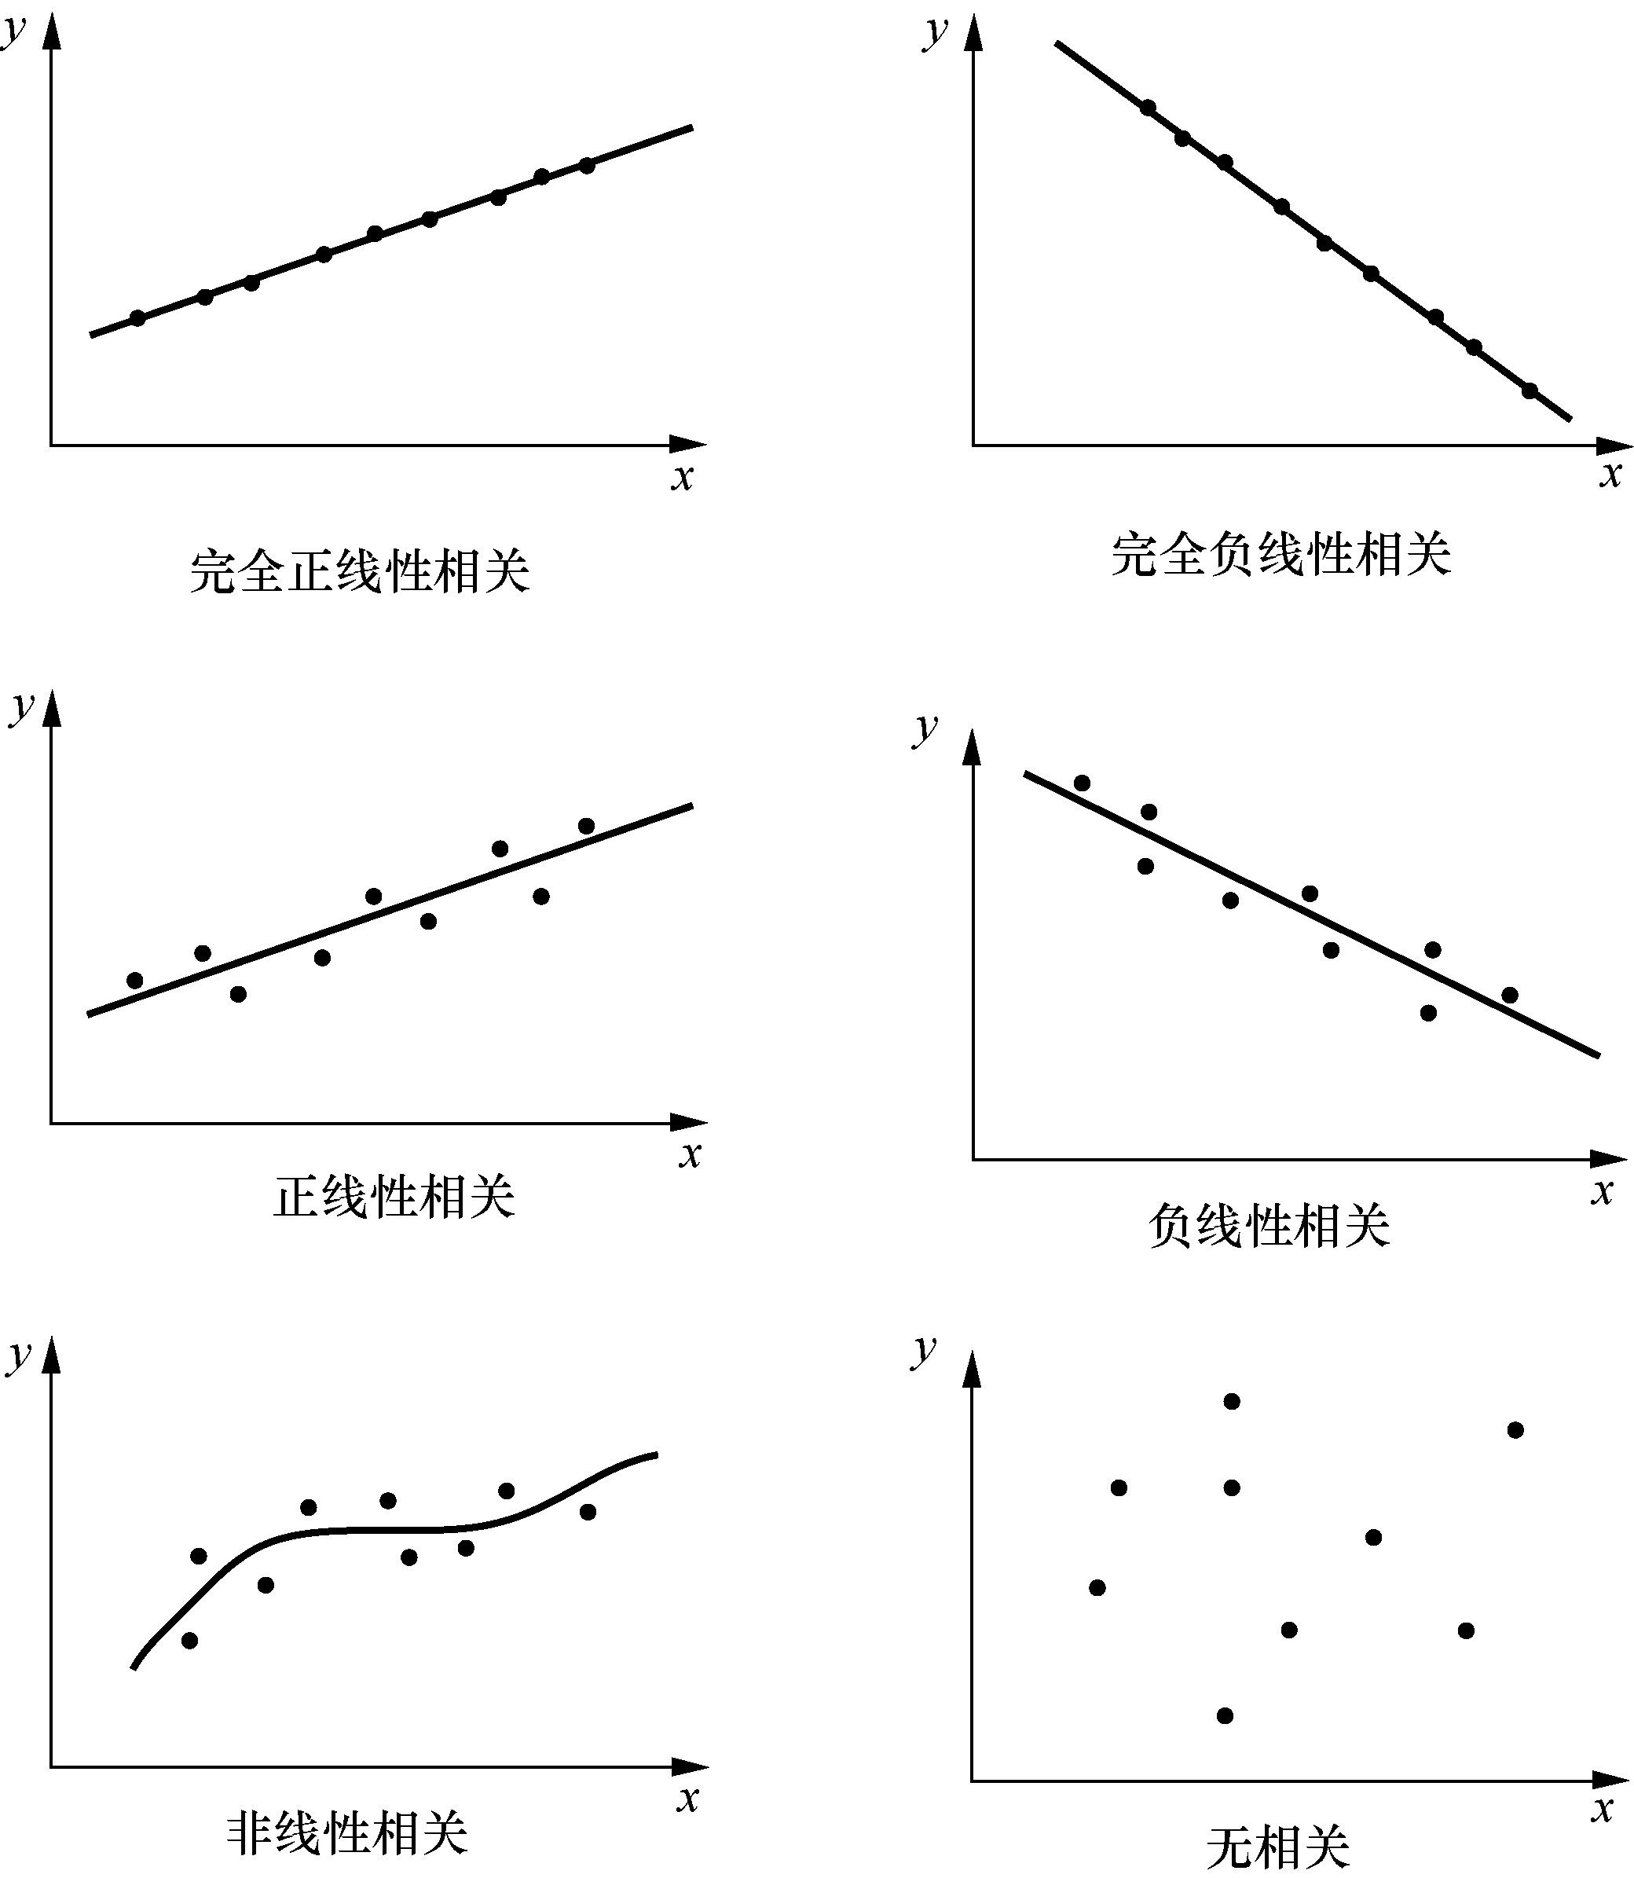
第2章 统计学与模型
常用统计方法及选择
* 相关分析（续）
- 我们通过散点图的方式对相关关系进行可视化分析。图 2-16 给出了各种相关关系的示意。
- 从图2-16可以看出，通常所说的线性相关只是相关关系的特例。
图2-16 各种相关关系的示意

Slide 58
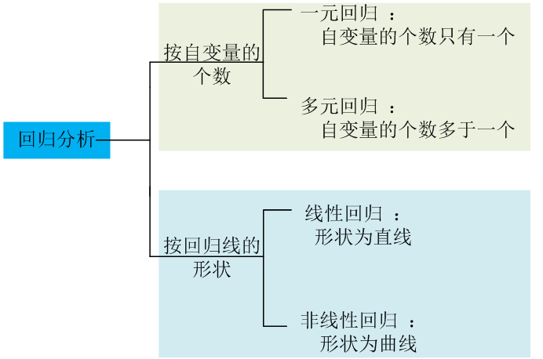
第2章 统计学与模型
常用统计方法及选择
* 回归分析
- 回归（Regression）分析是以找出变量之间的函数关系为目的的一种统计分析方法。
- 比较常见的回归分析方法有一元回归、多元回归、线性回归和非线性回归等，如图 2-17 所示。
图2-17 回归分析的类型

Slide 59
第2章 统计学与模型
基本分析方法
* 回归分析（续）
一元线性回归分析
y = β₀ + β₁x + ε
模型的含义为：y是x的线性函数(部分)加上误差项ε。
线性部分反映了由于x的变化而引起的y的变化；
误差项ε是随机变量，反映了除x和y之间的线性关系之外的随机因素对y的影响。E(ε)=0，所以对于一个给定的 x 值，y的期望值为E(y) = β₀ + β₁x。
β₀是回归直线在y轴上的截距，当 x=0 时y的期望值；
β₁是直线的斜率，有时称为回归系数，表示当x每变动一个单位时，y的平均变动值。

Slide 60
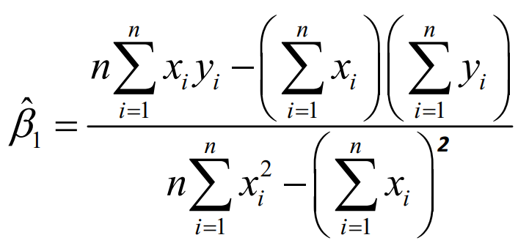
第2章 统计学与模型
基本分析方法
* 回归分析（续）
- 参数β₀ 和 β₁的估计方法
• 可以采用最小二乘法进行估计。通常，总体回归参数β₀和 β₁是未知的，我们需利用样本参数（ ， ）估计；
• 因此，一元线性回归方程可以改写为；
式中

Slide 61
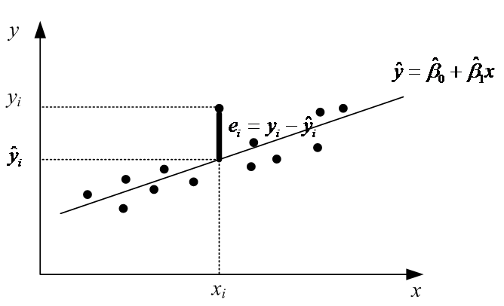
第2章 统计学与模型
基本分析方法
* 回归分析（续）
最小二乘法示意图
- 此处，最小二乘法就是使因变量的观察值与估计值之间的离差平方和达到最小来求得 和 的方法，即
的值为最小。

Slide 62
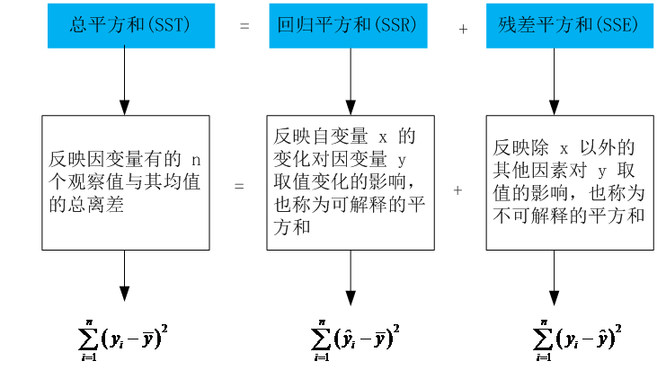
第2章 统计学与模型
基本分析方法
* 回归分析（续）
- 线性回归分析结果的评价涉及3个重要概念
总平方和(SST)、回归平方和(SSR)和残差平方和(SSE)的关系

Slide 63
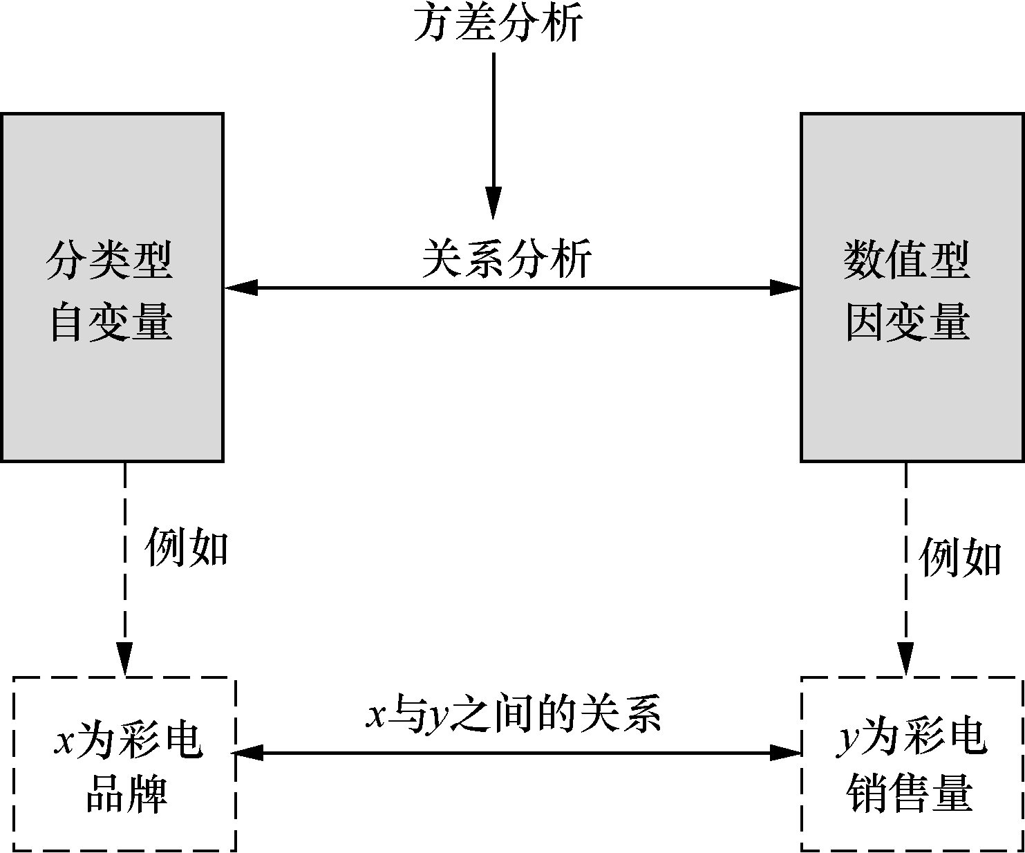
第2章 统计学与模型
常用统计方法及选择
* 方差分析
- 方差分析主要用于分析“分类型自变量”和“数值型因变量”之间的关系，如图 2-18 所示。
- 以分析彩电的品牌对其销售量的影响为例，“彩电品牌”为自变量，且属于分类型自变量；“彩电销售量”为因变量，且属于数值型因变量。
图2-18 方差分析的含义

Slide 64
第2章 统计学与模型
常用统计方法及选择
* 方差分析（续）
- 通常，方差分析中有 3 个基本假定：① 每个总体都应服从正态分布；② 各个总体的方差必须相同；③ 观察值是独立的。
- 方差分析指通过检验各总体的均值是否相等来判断分类型自变量对数值型因变量是否有显著影响的方法。
- 根据所分析的分类型自变量的多少，方差分析可分为单因素方差分析和双（多）因素方差分析等。
• 其中，单因素方差分析只涉及一个分类型自变量，
♦ 如分析品牌对彩电销售量的影响。
• 双（多）因素方差分析涉及两（多）个分类型自变量，
♦ 如分析彩电的品牌和销售地区对销售量的影响。

Slide 65
第2章 统计学与模型
常用统计方法及选择
* 分类分析
- 分类分析的基本思想是先将大量数据分为若干个类别，再分别分析每个类别的统计特征，通过每个类别的统计特征反映数据总体的特征。
- 分类分析的算法有很多种，如决策树、决策表、贝叶斯网络（Bayesian Network）、神经网络、支持向量机、KNN算法等。
- 本节主要介绍：决策树、贝叶斯网络和 KNN 算法。
- 【注意】分类和预测是两个相互关联和转化的概念。
• 当目标值的类型为分类型时，称之为分类
• 当目标值的类型为连续型时，称之为预测

Slide 66
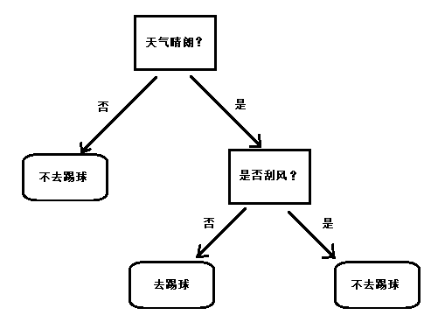
第2章 统计学与模型
常用统计方法及选择
* 分类分析（续）
1. 决策树
- 决策树与人们对动物的树形分类方法类似，
• 分类过程是通过递归方式进行的，
• 每次分类都基于最显著属性进行划分。
- 决策树的最顶层为树的根节点，每个非叶结点表示一个显著属性上的测试，而其后的分支代表基于这个显著属性的划分结果。
- 决策树的实现方法有很多种，
• 如 ID3、C4.5、C5.0、分类和回归树（Classification and Regression Tree，C&R Tree）、卡方自动交互检验法（Chi-squared Automatic Interaction Detector，CHAID）等。

Slide 67
第2章 统计学与模型
常用统计方法及选择
* 分类分析（续）
2. 贝叶斯网络
- 贝叶斯网络是基于概率推理的数学模型。
- 其中，概率推理指通过一些变量的信息来获取其他的概率信息的过程，主要用于解决不定性和不完整性问题。
- 因此，可以从网络结构和条件概率两个视角来理解贝叶斯网络。

Slide 68
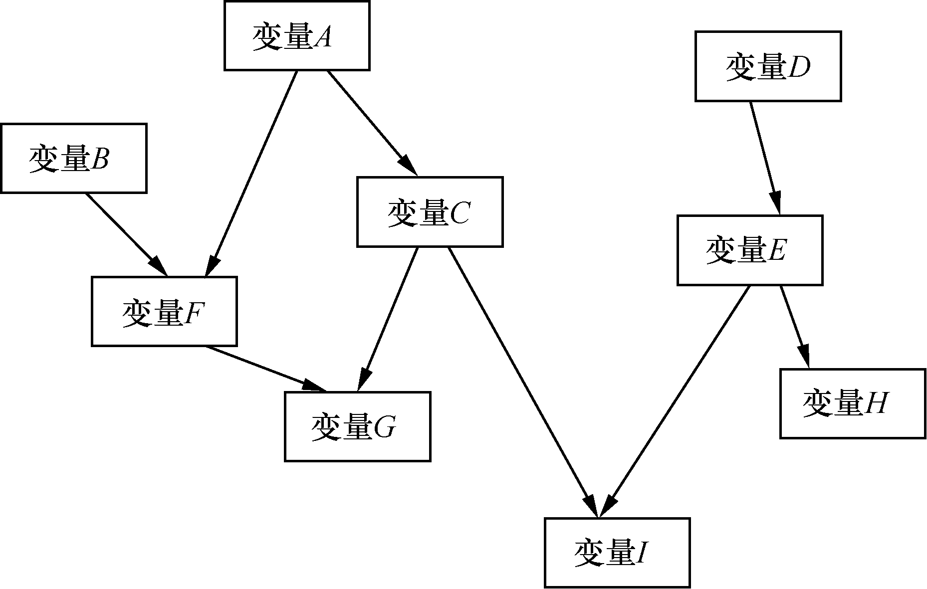
第2章 统计学与模型
常用统计方法及选择
* 分类分析（续）
2. 贝叶斯网络（续）
（1）贝叶斯网络的网络结构是一个有向无环图（Directed Acyclic Graph，DAG）， 由结点和有向边组成。
- 每个结点代表一个“事件”或者“随机变量”，而有向边表示随机变量的“条件依赖”。
- 表示起因的假设和表示结果的数据均用结点表示，如图 2-19 所示。
图2-19 贝叶斯网络的网络结构

Slide 69

第2章 统计学与模型
常用统计方法及选择
* 分类分析（续）
2. 贝叶斯网络（续）
（2）条件概率
- 贝叶斯网络是基于条件概率论提出的，所涉及的条件概率是以贝叶斯公式进行计算，计算方法如下：
式中，P(A)和 P(B)分别为事件A和B的概率；P(B│A)为事件A已发生的条件下事件B发生的概率；P(A│B)为事件B已发生的条件下事件A发生的概率。
- 可以看出，贝叶斯公式是在“结果”已经发生的条件下，寻找各“原因”发生的条件概率，解决的是追根溯源问题。

Slide 70
第2章 统计学与模型
常用统计方法及选择
* 分类分析（续）
3．KNN 算法
- KNN（K-Nearest Neighbor）算法，其基本思路为：
• 寻找 k 个最近的邻居，
• 当一个样本在特征空间中的 k 个最相邻的样本中的大多数都属于某一个类别时，该样本也属于这个类别，并具有这个类别上样本的特性。
- KNN 算法主要靠周围有限的、邻近的样本来确定所属类别，而不是靠判别类域的方法来确定所属类别。
- 因此，对于类域的交叉或重叠较多的待分类样本集来说，KNN 算法较其他方法更为适合。

Slide 71
第2章 统计学与模型
常用统计方法及选择
* 聚类分析
- 与分类分析不同的是，聚类分析要求划分的类别是未知的。
- 聚类分析中的“聚类要求”有两条：
• 一是每个分组内部的数据具有比较大的相似性；
• 二是组间的数据有较大不同。
- 聚类分析方法有很多种，如分层聚类、k-means聚类、DBSCAN聚类等。

Slide 72
第2章 统计学与模型
常用统计方法及选择
* 聚类分析
1. 分层聚类
- 分层（Hierarchical）聚类是通过尝试“对给定数据集进行分层”的方式达到聚类的一种分析方法。
- 根据分层分解采用的分解策略，分层聚类法又可以分为凝聚（Agglomerative）的分层聚类和分裂（Divisive）的分层聚类。
- 分层聚类的关键在于选择合并点或者分裂点。
• 一旦一组对象被合并或者分裂，下面的工作就是在“新类”上进行。
• 通常，分层聚类中已做的处理不能撤销，类之间也不能交换对象。
• 因此，如果合并或者分裂的决策不合理，可能得出低质量的结果。
- 分层聚类算法的另一个缺点是“计算量大”，在决定合并或者分裂之前需要检查和估算大量的数据和类。

Slide 73
第2章 统计学与模型
常用统计方法及选择
* 聚类分析
2. k-means聚类
- k-means聚类是一种典型的基于距离的聚类算法，它采用距离作为相似性的评价指标，即认为两个对象的距离越近，其相似度就越大。
- k-means聚类的目的是寻找固定数目的簇，而每个簇由距离靠近的对象组成。
- k-means聚类中的k的含义是“该算法第一步是随机地选取任意k个对象作为初始聚类的中心”。
- k个初始聚类中心点的选取对聚类结果的影响较大。

Slide 74
第2章 统计学与模型
常用统计方法及选择
* 聚类分析
2. k-means聚类（续）
- 第1步 从 n个数据对象中任意选择 k 个对象作为初始聚类中心；
- 第2步 计算在聚类中心之外的每个剩余对象与中心对象的距离，并根据最小距离重新对相应对象进行划分；
- 第3步 重新计算每个“有变化的聚类”的均值，确定新的聚类中心；
- 第4步 迭代第2～3步，直至每个聚类不再发生变化或小于指定阈值，算法结束。
【优点】相对于分层聚类，K-means 聚类的效率更高，在数据分析领域，更为广泛使用。

Slide 75
第2章 统计学与模型
常用统计方法及选择
* 聚类分析
3. DBSCAN 聚类
- DBSCAN（Density-Based Spatial Clustering of Applications with Noise）聚类是一种经典的基于密度的聚类算法，
• 它采用密度作为划分簇的依据，即具有足够密度的区域将被划分为一簇，并可以在有噪声的空间数据中发现任意形状的簇。
- DBSCAN算法的目的是识别空间中具有足够密度的区域并将其标记为簇，将密度无法可达的点标记为噪声。
• 密度由半径 eps 和最小样本数 MinPts 决定，簇定义为密度相连的点的最大集合。
• 在 DBSCAN 聚类中，半径 eps 和最小样本数 MinPts 的选取对聚类结果有较大影响。

Slide 76
第2章 统计学与模型
常用统计方法及选择
* 时间序列分析
-“时间序列”是按时间顺序排列的数据序列。
- 时间序列分析就是利用此组数列，并采用数理统计方法加以处理，进而预测未来事物的发展。
- 时间序列分析是定量预测方法之一，它的基本假设如下：
• 一是承认事物发展的延续性，可应用历史数据推测事物的发展趋势；
• 二是考虑到事物发展的随机性，任何事物发展都可能受偶然因素影响，为此要利用统计分析中加权平均法对历史数据进行处理。
- 因此，时间序列预测一般反映 3 种实际变化规律：趋势变化、周期性变化和随机性变化。

Slide 77
第2章 统计学与模型
常用统计方法及选择
* 时间序列分析
- 通常，一个时间序列由4种要素组成：
• 趋势：是时间序列在长时期呈现出来的持续向上/向下的变动；
• 季节变动：是时间序列在一年内重复出现的周期性波动。如气候条件、生产条件、节假日或人们的风俗习惯等各种因素影响的结果；
• 循环波动：是时间序列呈现出来的非固定长度的周期性变动；
• 不规则波动：是时间序列中除去趋势、季节变动和周期波动之后的随机波动。不规则波动通常夹杂在时间序列中，致使时间序列产生一种波浪或震荡式的变动。只含有随机波动的序列也称为“平稳序列”。

Slide 78
第2章 统计学与模型
常用统计方法及选择
* 时间序列分析（续）
- 时间序列建模包括以下 3 个主要阶段：
一是采用观测、调查、统计、抽样等方法，取得被观测系统的时间序列动态数据；
三是辨识合适的随机模型并进行曲线拟合，即使用通用随机模型去拟合时间序列的观测数据。
01
02
03
二是根据动态数据作相关图，进行相关分析，求自相关函数，相关图能显示出变化的趋势和周期，并发现动态数据中的跳点与拐点；

Slide 79
第2章 统计学与模型
常用统计方法及选择
* 时间序列分析（续）
- 对于短的或简单的时间序列，可使用趋势模型和季节模型加上误差来进行拟合；
- 对于平稳时间序列，可使用通用的自回归滑动平均模型（Auto-Regressive Moving Average Model，ARMA）及其特殊情况的自回归模型、滑动平均模型等来进行拟合；
- 对于非平稳时间序列则要先将观测到的时间序列进行差分运算，转化为平稳时间序列，再使用适当模型去拟合该差分序列。

Slide 80
第2章 统计学与模型
常用统计方法及选择
* 关联规则分析
* 关联规则分析最著名的成功案例之一是沃尔玛“尿布与啤酒”案例。
- 沃尔玛仓库里集中了其各门店的详细原始交易数据。
- 跟尿布一起被购买最多的商品竟是啤酒。
- 经过大量的调查和分析，他们揭示了一个隐藏在“尿布与啤酒”背后的美国人的一种行为模式
• 在美国，一些年轻的父亲下班后经常要到超市买婴儿尿布，而他们中有 30%～40%的人同时为自己买一些啤酒。
- 产生这一现象的原因是：美国的太太们常叮嘱她们的丈夫下班后为小孩买尿布，而丈夫们在买尿布后 又随手带回了他们喜欢的啤酒。

Slide 81
第2章 统计学与模型
常用统计方法及选择
* 关联规则分析（续）
- 在关联规则分析中，“ 关联”指形如 X→Y 的蕴涵式，其中，
• X 和 Y 分别称为关联规则的先导（Antecedent 或 Left-Hand-Side，LHS）和后继（Consequent 或 Right-Hand- Side，RHS）。
• X和Y都是物品的集合，也称项集；
- 每个关联规则 X→Y 存在两个指标，即支持度和信任度。其中，
• “支持度”指数据集合中包含 X∪Y 的样本占全部样本的百分比，即 Support(X→Y)=P(X∪Y)；反映关联是否是普遍存在的规律；例如：1000个顾客中有100个人同时购买了尿布和啤酒，则support(X→Y) = 10%。
•“信任度”指包含X与包含X∪Y的样本数的比值，即 Confidence(X→Y) =P(X|Y)。度量的是关联规则的强度，X→Y的必然性有多大。例如：购买尿布的顾客中有70%的人同时购买了啤酒，Confidence(X→Y) = 70%。
• 注意：虽然，support(X→Y) = support(Y→X)，但X→Y与X→Y是两条不同的关联规则，因为confidence(X→Y)与confidence(Y→X)不相等。

Slide 82
第2章 统计学与模型
常用统计方法及选择
* 关联规则分析（续）
- 通常，关联规则分析过程主要包含两个阶段：
一是从资料集合中找出所有的高频项目组（Frequent Item Sets）；
• 通过用户给定的最小信任度阈值。
• 最小信任度阈值由用户给定。
01
02
• 频繁项集：项集的支持度大于或等于最小支持度阈值。
• 最小支持度阈值由用户给定。
二是再由这些高频项目组中产生关联规则（Association Rules）。
- 关联规则分析的算法有很多种，如 Apriori 算法、FP-树频集算法和 Eclat 算法等。

Slide 83
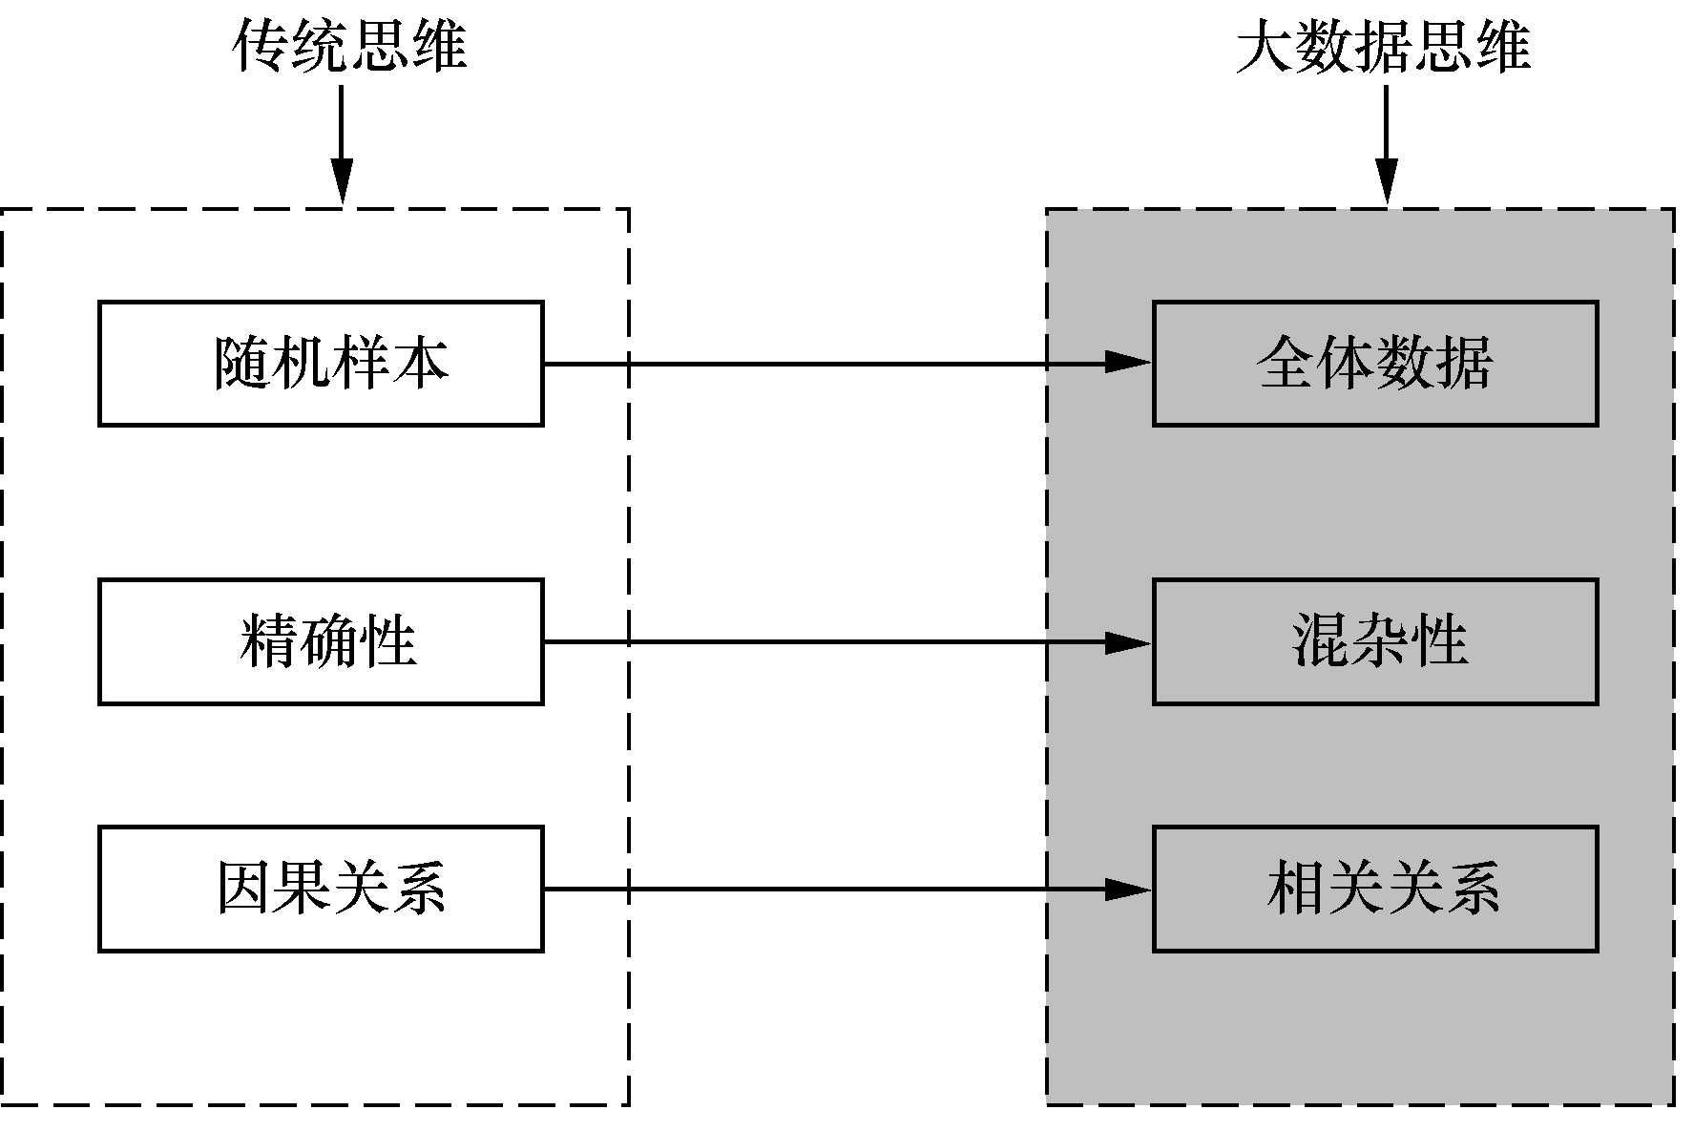
第2章 统计学与模型
统计学面临的挑战
* 随着理论研究与实践需求的发展，尤其是大数据的出现，统计学中不断出现新的研究视角和研究课题，其研究范围和研究方法也在不断地被挑战和更新。
图2-20 大数据时代的思维变革
* 迈尔-舍恩伯格与库克耶在其著名论著《大数据：一场改变我们生活、工作和思维方式的革命》（Big data: A revolution that will transform how we live，work，and think）中提出了大数据时代的思维变革，如图 2-20 所示。

Slide 84
第2章 统计学与模型
Python编程实践（略，课后阅读）
【分析对象】 txt文件—文件名为“Pearson.txt”，数据内容来自卡尔·皮尔逊（Karl Pearson）在 1903 年对 1078 对夫妇的观察，取父亲的身高为自变量，取他的成年儿子的身高为因变量。
【分析目的与任务】 理解统计建模在数据科学中的应用—以一元线性回归方法进行分析。
首先，取父亲的身高为自变量，取他的成年儿子的身高为因变量。 其次，训练模型并查看其统计量。接着，评价模型拟合优度及假设检验。最后，将模型用于预测新数据。
【方法及工具】Python 及 statsmodels 包。
【主要步骤】要实现上述目的主要步骤如下：数据读取、数据理解、数据准备、模型类型的选择与超级参数的设置、训练具体模型及查看其统计量、拟合优度评价、建模前提假定的讨论和模型的应用。

Slide 85
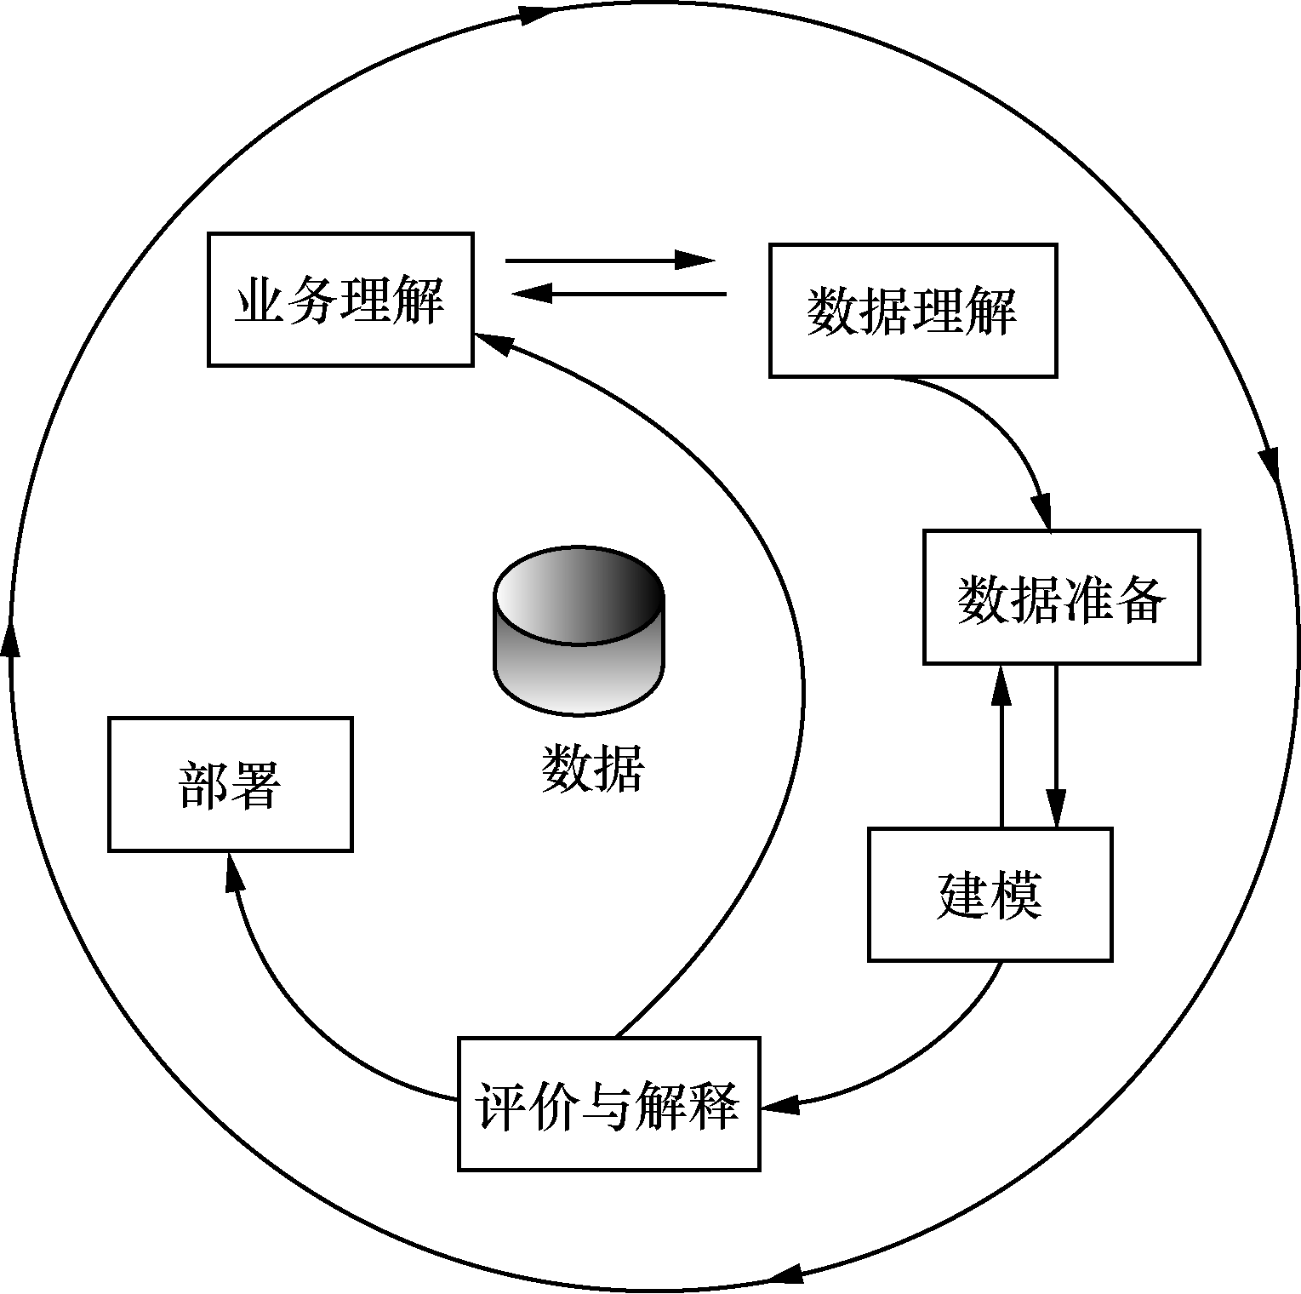
第2章 统计学与模型
继续学习本章知识
* 在数据科学项目中，统计学方法往往与其他方法综合使用，最有代表性的是数据挖掘。
- 数据挖掘是一门综合性较强的新兴学科，除了统计学，还涉及数据库技术、人工智能、机器学习、系统论、可视化技术、模式识别等多个学科领域。
- 1996年，SPSS 、NCR和Daimler Chrysler 等公司提出了数据挖掘跨行业标准过程，将数据挖掘过程定义为 6 个阶段：业务理解、数据理解、数据准备、建模、评价与解释和部署，如图 2-21所示。

Slide 86
第2章 统计学与模型
继续学习本章知识
（1）业务理解（Business Understanding）
- 数据挖掘工作不能脱离开业务，正确理解业务需求是数据挖掘的重要前提。信息分析师需要从业务视角理解数据挖掘项目的目标和要求，并将业务需求转换为数据挖掘任务。
- 业务理解所涉及的主要工作有确定业务目标、现状评估、确定数据挖掘目标和制订数据挖掘计划。
（2）数据理解（Data Understanding）
- 在正确理解业务及需求的基础上，信息分析师需要在数据层次上理解被挖掘的数据集，包括其格式、数量、模式、位置等。数据理解是选择恰当的数据挖掘算法的关键，可以避免数据算法的盲目选用。
- 数据理解所涉及的主要工作有收集原始数据、描述和探索数据、检验数据质量等。

Slide 87
第2章 统计学与模型
继续学习本章知识
（3）数据准备（Data Preparation）
- 数据准备是对目标数据集进行清理、整理和归并等处理工作，目的是以便采用具体数据挖掘技术进行信息分析。
- 数据准备的质量将直接影响数据挖掘算法的运行效果和效率。
- 数据准备工作包括选择、清洗、构建、集成和格式化数据等。
（4）建模（Modeling）
- 在数据准备的基础上，采用各种统计学方法和建模技术，建模的目的就是选择或设计具体的数据挖掘算法，确保数据挖掘算法与目标之间的一致性。
- 建模阶段所涉及的主要工作有选择建模技术、产生检验方案、建立数据挖掘模型和设计评价模型。

Slide 88
第2章 统计学与模型
继续学习本章知识
（5）评价与解释（Evaluation and Explanation）
- 评价的目的是对数据挖掘结果的信度和效度进行评价，而解释的目的是，向用户尤其是非计算机类专业用户解释数据挖掘结果。
- 评价和解释阶段的主要工作有根据算法本身的设计原理选择合适的评价方法和根据目标用户的特点选择合适的模型解释技术。
（6）部署（Deployment）
- 部署的目的是将数据挖掘的结果部署到实际业务和应用系统。
- 部署阶段的主要工作有发布部署计划、制订监测与维护计划、撰写数据挖掘的最终报告和给出最终评价。

Slide 89
第2章 统计学与模型
继续学习本章知识
* 从数据科学视角来看，需要掌握的重要统计方法有：
（1）广义线性模型（是多数监督机器学习方法的基础，如逻辑回归和 Tweedie回归）。
（2）时间序列方法（ARIMA、SSA、基于机器学习的方法）。
（3）结构方程建模（针对潜变量之间的关系进行建模）。
（4）因子分析（调查设计和验证的探索型分析）。
（5）功效分析/试验设计（特别是基于仿真的试验设计，以避免分析过度）。
（6）非参数检验（MCMC 等） 。
（7）k-means 聚类。
（8）贝叶斯方法（朴素贝叶斯、贝叶斯模型平均、贝叶斯适应性试验等）。

Slide 90
第2章 统计学与模型
继续学习本章知识
（9）惩罚性回归模型（弹性网络、Lasso、LARS 等）以及对通用模型（SVM、XGBoost 等）加罚分，这对于预测变量多于观测值的数据集很有用，在基因组学和社会科学研究中较为常用。
（10）样条模型（MARS 等），主要用于流程建模。
（11）马尔可夫链和随机过程（时间序列建模和预测建模的替代方法）。
（12）缺失数据插补方法及其假设（missForest、MICE 等） 。
（13）生存分析（主要特点是考虑了每项观测出现某一结果的时间长短）。
（14）混合建模。
（15）统计推断和组群测试（A/B 测试以及用于营销活动的更复杂的方法）。

